Slide 1

“안전보건 수준이
바로 서비스 수준입니다”
2026년도 산업안전보건 기본계획
2026.01
(주)케이에스메이트

Slide 2
목 차
Ⅰ
안전보건 경영방침 및 목표
Ⅱ
안전보건관리 조직 구성 및 역할
Ⅲ
2025년도 안전보건 업무 실적 및 평가
Ⅳ
2026년도 안전보건 업무 추진계획
Ⅴ
예산 집행내역 및 계획
#첨부1 안전보건 경영 기본 일정표(전사/부서)
#첨부2 2026년도 안전보건 업무 일정표

Slide 3

Ⅰ. 안전보건 경영방침 및 목표
핵심 경영방침
근로자 참여 중심의 안전보건 실행 생활화 및
안전보건 경영시스템 운영 내실화
목표 설정
근로자 주도 및 참여형 재해예방 활동
평가관리
정기/수시 성과 평가
및 신상필벌 시행
사업장 내 全體 종사자
안전보건 경영방침
최고의 빌딩관리를 지향하는 Ksmate는 산업안전보건이 회사 존립의 핵심요소임을 분명히 인식하며, 최적의 산업안전보건 이행 체계를 구축하고 이를 적극 실천한다.
회사의 주축인 현장 중심의 실질적인 산업안전보건 이행체계를 구축한다 .
근로자의 신체적 피로와 정신적 스트레스 등을 줄일 수 있는 쾌적한 작업환경을 조성하고
근로조건 개선을 위하여 노력한다.
안전보건을 위협하는 유해위험요소는 최일선 관리감독까지 선제적으로 조치할 수 있도록
권한을 위임하며, 회사는 이를 전폭 지원한다.
4. 산업재해를 예방하기 위하여 막힘없이 소통하며, 안전보건 환경조성과 대응역량 확보를
위하여 필요한 인력 및 예산을 적극 투자한다.
5. 산업안전보건과 관련한 제반 법규를 철저히 준수하며, 고객사 및 협력사와의 안전보건 이행
협력에 최선의 노력을 다한다.
2026년 01월16일
주식회사 케이에스메이트 대표이사 박 이 근 (서 명)

Slide 4
Ⅱ. 안전보건 관리 조직 구성 및 역할
산업안전보건법규 및 중대재해처벌법에서 요구하는 안전보건 의무 이행을 위하여 본사와현장을 망라한 전사 안전보건관리 조직과 역할을 구체적이고 명확하게 정립하여 실행력 배가와 산업재해 제로화 달성에 차질없이 대응해 나갈 것입니다.
산업안전보건 관리체계 조직도
조직운영 체계
본
사
회사 안전보건관리책임자
대표이사(CSO)
본사 안전관리책임자
안전보건팀
산업안전보건
위원회
사업별 안전관리 책임자
FM사업본부장
성장사업본부장
호텔사업본부장
인프라사업본부장
지역/현장안전관리 책임자
수도권
단장
호남본부장
강원사업단
서비스사업팀장
성장
사업단장
고객
서비스
팀장
호텔사업팀장
인프라사업팀장
현
장
안전책임자
센터장
센터장
센터장
센터장
지사장
지원센터장
센터장
관리감독자
소장
소장
소장
소장
소장
소장
소장
회사 안전보건관리 책임자 역할 (CSO/대표이사)
① 회사 산업재해 예방계획의 수립 및 시행
② 회사 안전보건관리 규정의 작성 및 변경
③ 전 직원 안전보건 교육 계획 수립 및 시행
④ 작업환경 측정 등 작업환경의 점검 및 개선계획 수립 • 시행
⑤ 직원 건강진단 등 건강관리에 관한 업무 총괄
⑥ 산업재해의 원인 조사 및 재발 방지대책 수립 • 시행
⑦ 산업재해에 관한 통계의 기록 및 유지관리
⑧ 안전장치 및 보호구 구입 시 적격품 여부 확인
⑨ 관련 사업장 유해 • 위험요인 점검 및 개선활동
⑩ 그 밖에 근로자의 유해ㆍ위험 방지 조치에 관한 사항으로서 고용노동부령으로 정하는 사항 등

Slide 5
Ⅱ. 안전보건 관리 조직 구성 및 역할
산업안전보건법규 및 중대재해처벌법에서 요구하는 안전보건 의무 이행을 위하여 본사와현장을 망라한 전사 안전보건관리 조직과 역할을 구체적이고 명확하게 정립하여 실행력 배가와 산업재해 제로화 달성에 차질없이 대응해 나갈 것입니다.
본사 안전관리 책임자 역할
안전보건팀
① 회사 산업재해 예방계획의 수립 및 시행
② 회사 안전보건관리 규정의 작성 및 변경
③ 전 직원 안전보건 교육 계획 수립 및 시행
④ 작업환경 측정 등 작업환경의 점검 및 개선계획 수립 • 시행
⑤ 위험성평가, 위험기구 또는 설비 점검, 작업장 정리정돈
⑥ 안전보건교육, 근로자 건강관리
⑦ 산재 원인조사 및 재발방지 대책 수립
⑧ 안전장치, 보호구 적격품 여부 확인
사업별 안전관리 책임자 역할
FM사업본부장, 성장사업본부장, 호텔사업본부장, 인프라사업본부장
① 소관 사업별 산업안전보건업무 총괄
② 소관 사업별 산업재해 예방계획 수립 및 시행
③ 관련 사업장 안전보건 교육
④ 관련 사업장 유해 • 위험요인 점검 및 개선활동
⑤ 소관 사업별 근로자의 건강진단 등 건강관리
⑥ 산업재해의 원인 조사 및 재발 방지대책 수립 시행
⑦ 소관 사업별 산업재해에 관한 통계의 기록 및 유지
⑧ 안전장치/보호구 지급 및 지급현황 관리
⑨ 관련 사업장 위험성 평가 실시
⑩ 안전보건규칙에서 정하는 근로자의 위험 또는 건강장해 방지활동
⑪ 지역별 산업안전보건협의체 구성 및 운영 (지역 협의체 구성 필요시)
⑫ 관련 사업장 산업안전보건 업무 이행실태 관리 및 추진실적 보고
⑬ 산업재해 발생시 보고 등

Slide 6
Ⅱ. 안전보건 관리 조직 구성 및 역할
산업안전보건법규 및 중대재해처벌법에서 요구하는 안전보건 의무 이행을 위하여 본사와현장을 망라한 전사 안전보건관리 조직과 역할을 구체적이고 명확하게 정립하여 실행력 배가와 산업재해 제로화 달성에 차질없이 대응해 나갈 것입니다.
지역/현장 안전관리 책임자 역할
수도권사업단장, 호남본부장, 강원사업단, 서비스사업팀장, 성장사업단장,
고객서비스팀장, 호텔사업팀장, 인프라사업팀장
① 지역별 산업안전보건업무 총괄
② 안전관리자/보건관리자/관리감독자 지휘, 감독
③ 관련 사업장 직원 안전보건 교육 및 관리
④ 작업복 · 보호구 및 방호장치의 점검과 그 착용 · 사용에 관한 교육 · 지도
⑤ 관련 사업장 유해 • 위험요인 점검 및 개선활동
⑥ 관련 사업장 산업재해 보고 및 이에 대한 응급조치 실시
⑦ 관련 사업장 작업장 정리 · 정돈 및 통로 확보에 대한 확인 · 감독
⑧ 안전관리자, 보건관리자, 산업보건의 등의 지도 · 조언에 대한 협조
⑨ 관련 사업장 위험성 평가실시 및 관리
⑩ 지역별 산업안전보건협의체 구성 및 운영 (지역 협의체 구성 필요시)
⑪ 관련 사업장 안전보건 관리업무 추진실적 및 산업재해 발생시 보고 등

Slide 7
Ⅱ. 안전보건 관리 조직 구성 및 역할
산업안전보건법규 및 중대재해처벌법에서 요구하는 안전보건 의무 이행을 위하여 본사와현장을 망라한 전사 안전보건관리 조직과 역할을 구체적이고 명확하게 정립하여 실행력 배가와 산업재해 제로화 달성에 차질없이 대응해 나갈 것입니다.
안전 책임자 역할
KT빌딩센터장, 성장사업단장, 고객서비스팀장, 지사장, 지원센터장
호텔사업팀장, 인프라사업센터장
① 사업장 순회점검/지도/개선조치
② 사업장 유해 • 위험요인 점검결과 보고
③ 사업장 작업환경 측정 실시 등
※ 50인 이상 사업장 별도 위탁 선임
관리감독자 역할
KT빌딩소장, 일반빌딩/리마크빌 소장, 지사장, 지원센터장, 호텔소장, 인프라센터장
① 사업장 안전관리 업무수행 및 교육
② 작업복/보호구/방호장치의 점검•착용•사용에 관한 교육•지도
③ 작업장 정리 · 정돈 및 통로 확보에 대한 확인 · 감독
④ 사업장 유해 • 위험요인 점검(1회/일 이상) 및 개선활동
⑤ 산업재해 보고 및 이에 대한 응급조치 실시
⑥ 안전관리자， 보건관리자， 산업보건의 등의 지도 · 조언에 대한협조
⑦ 위험성평가시 유해 · 위험요인의 파악 및 개선조치 시행에 대한 참여
⑧ 사업장 안전보건 관리 업무 추진실적 보고 등

Slide 8
Ⅱ. 안전보건 관리 조직 구성 및 역할
산업안전보건법규 및 중대재해처벌법에서 요구하는 안전보건 의무 이행을 위하여 본사와현장을 망라한 전사 안전보건관리 조직과 역할을 구체적이고 명확하게 정립하여 실행력 배가와 산업재해 제로화 달성에 차질없이 대응해 나갈 것입니다.
산업안전보건위원회 구성 및 운영
[ 산업안전보건위원회 구성(법 제 24조 제2항) ]
O 위원장 (산업안전보건법 시행령 제36조)
- 매분기 마다 근로자/사용자 위원 중에서 호선 또는 공동위원장
O 위원선임
- 근로자 위원 : 근로자대표, 근로자 대표가 지정하는 9명 이내의 사업장 근로자
- 사용자 위원 : 해당사업자의 대표자, 안전관리자(위탁받은 전문기관의 해당 사업장 담당)
산업보건관리자(위탁받은 전문기관의 해당 사업장 담당),
산업보건의 (선임되어 있는 경우에만 한정)
해당사업의 대표자가 지명하는 9명 이내의 해당사업의 부서장
[ 산업안전보건위원회 회의 개최 (시행령 제 37조)]
O 회의 주기 : 정기회의 (매분기, 위원장이 소집), 수시회의 (위원장이 필요시 소집)
O 회의록 기록관리: 개최일시 및 장소, 출석위원 서명, 심의내용 및 의결 결정사항, 그밖의 토의 사항
[ 산업안전보건위원회 심의〮의결사항(법 제 24조 제2항) ]
O 법 제15조 제1항 제1호~제5호, 제7호 관련 사항
1. 사업장의 산업재해 예방계획의 수립에 관한 사항
2. 안전보건관리규정의 작성 및 변경에 관한 사항
3. 안전보건교육에 관한 사항
4. 작업환경측정 등 작업환경의 점검 및 개선에 관한 사항
5. 근로자의 건강진단 등 건강관리에 관한 사항
6. 산업재해에 관한 통계의 기록 및 유지에 관한 사항
O 법 제15조 제1항 제1호~6호에 따른 사항중 중대재해에 관한 사항
1. 사업장의 산업재해 예방계획의 수립에 관한 사항
2. 안전보건관리규정의 작성 및 변경에 관한 사항
3. 안전보건교육에 관한 사항
4. 작업환경측정 등 작업환경의 점검 및 개선에 관한 사항
5. 근로자의 건강진단 등 건강관리에 관한 사항
6. 산업재해의 원인 조사 및 재발 방지대책 수립에 관한 사항
O 유해하거나 위험한 기계ㆍ기구ㆍ설비를 도입한 경우 안전 및 보건및 보건 관련 조치에 관한 사항
(법 제24조 제2항 제3호)
O 그 밖에 해당 사업장 근로자의 안전 및 보건을 유지ㆍ증진시키기 위하여 필요한 사항(법 제24조
제2항 제4호)

Slide 9
Ⅲ. 2025년도 안전보건 업무 실적 및 평가
2025년도 산업재해 현황 및 분석
실 적 ① 2025년도 산업재해는 전년대비 6건 감소(24년 9건 → 25년 3건)
② 업계평균 재해율 0.31 대비 0.04% 로 낮은 편임 (87% 낮음).
개선할 점 : ① 취약빌딩 대한 본사/현장 안전보건업무 공동수행 및 교육 강화
② KPI 반영 등 평가 강화 및 우수사업장 포상 확대
③ 주기적인 현장 의견 청취 및 개선조치 실질적 이행
가. 사업장 산업재해율
기간 | 전체 |  | 사고 |  | 질병
 | 당사 | 동종 규모평균 | 당사 | 동종 규모평균 | 당사 | 동종 규모평균
25.01~25.09 | 0.04 | 0.31 | 0.03 | 0.27 | 0.01 | 0.03
24.01~24.12 | 0.17 | 0.42 | 0.12 | 0.37 | 0.05 | 0.05
23.01~23.12 | 0.06 | 0.44 | 0.04 | 0.39 | 0.02 | 0.04
나. 산재사고 감축 목표 및 실적
구분 | 2024년 | 재해자수 | 2025년 | 재해율(%) | 2026년
 | 목표 | 실적 | 목표 | 실적 | 목표
산재사고 | 0 | 9 | 0 | 3 | 0
※ 2025년은 2024년 대비 산업재해율 67% 감소, 2026년 산재사고 ZERO 목표 | 1,380 | 3 | - | 0.22% | -
다. 2025년도 산업재해 유형별 현황
구분 | 끼임 | 넘어짐 | 낙상/추락 | 염좌 | 계 | 점유비
kt빌딩 |  | 1 |  |  | 1 | 33%
외부빌딩 |  | 2 |  |  | 2 | 67%
계 |  | 3 |  |  | 3 | 100%
점유비 | 0% | 100% | 0% | 0% | 100% | 100%

Slide 10
Ⅲ. 2025년도 안전보건 업무 실적 및 평가
2025년도 산업재해 현황 및 분석
실 적 ① 2025년도 산업재해는 전년대비 6건 감소(24년 9건 → 25년 3건)
② 업계평균 재해율 0.31 대비 0.04% 로 낮은 편임 (87% 낮음).
개선할 점 : ① 취약빌딩 대한 본사/현장 안전보건업무 공동수행 및 교육 강화
② KPI 반영 등 평가 강화 및 우수사업장 포상 확대
③ 주기적인 현장 의견 청취 및 개선조치 실질적 이행
라. 2025년도 사업장별 세부현황(총 3건) -25.12.30기준
이름 | 재해일자 | 담당업무 | 사업장명 | 사업장별 | 병명 | 원인
방명숙 | 2025-09-12 | 미화 | Kt송도빌딩 | FM사업본부 | 발목골절 | 넘어짐
심복주 | 2025-06-30 | 미화 | 울산UECO 전시장 | 성장사업본부 | 우측 손목골절 | 넘어짐
김숙희 | 2025-02-07 | 미화 | 강남문화재단 역삼푸른솔 | 성장사업본부 | 좌측 경비골 원위부 골절 | 넘어짐

Slide 11
Ⅲ. 2025년도 안전보건 업무 실적 및 평가
1
안전보건 전담조직 및 체계 관리
안전관리 전담조직 역할 지속이행
실 적 : ① 안전관리책임자/안전책임자/관리감독자 임명장 수여
② 역할에 대한 책임감 부여 및 적극 이행을 위한 직책자 직책수당 지급
개선할 점 : ① 개인이 아닌 직책에 대해 임명장 수여 필요(개인퇴사시 임명장 재수여 필요)
② 직책수당 증가하였으나 산재건수 유의미한 감소세 없어 직책수당
지급 재검토 필요
가. 산업안전보건 조직 구성(직책수당지급기준)
구분 | 지역 현장 안전관리 책임자 | 안전 책임자 | 관리 감독자 | 지역/현장안전 관리책임자 안전책임자 겸임 | 안전책임자 관리감독자 겸임 | 계
인원 | 3 | 37 | 202 | 3 | 17 | 222
나. 역할과 책임 명확화
O 안전관리책임자/안전책임자/관리감독자 임명장 수여 및 서약서 징구
O 역할과 책임 이행을 위한 안전책임자/관리감독자 직책수당 지급
- 2025년 임명장(직책수당지급기준) 수여( 222명), 비용 : 29,700천원
관리감독자/안전책임자 직책수당 지급기준
구 분 | 1만㎡ 미만 | 1만~3만㎡ 미만 | 3만㎡ 이상 | 비고
관리감독자 | 100천원 | 150천원 | 200천원 | 빌딩/호텔은 소장
안전책임자 | • 성장사업팀장,고객서비스팀장,호텔사업팀장 : 200천원 • kt빌딩 센터장 : 200천원 • 지사장/지원센터장, 수도권분기국사TFT 팀장, 인프라센터장 : 150천원
관리감독자/안전책임자 직책수당 지급(전년대비 31명/3,400천원 증가)
(단위 : 천원)
구 분 | kt빌딩 |  | 외부빌딩 |  | 호 텔 |  | 계
 | 금액 | 인원 | 금액 | 인원 | 금액 | 인원 | 금액 | 인원
2025년 | 20,450 | 158명 | 7,950 | 57명 | 1,300 | 7명 | 29,700 | 222명
2024년 | 16,600 | 128명 | 7,950 | 53명 | 1,750 | 10명 | 26,300 | 191명

Slide 12
Ⅲ. 2025년도 안전보건 업무 실적 및 평가
1
안전보건 전담조직 및 체계 관리
산업안전보건 위원회 구성∙운영
실 적 : 법 제19조에 따라 상시근로자 100인 이상 사업장(송파복합빌딩)에 대한
“산업안전 보건 위원회” 매 분기 개최
→ 근로자 안전과 보건관련 주요사항을 심의 의결하고 개선조치(13건)
개선할 점 : ① 사용자/근로자 위원 회의 참석 증대 및 의견개진 활성화 필요
② 외부전문가 / 유관기관 의견 청취 및 협력 확대
가. 위원회 구성 및 회의주기
○ 위원회 구성 : 사용자 위원 9명, 근로자 위원 9명, 스탭 2명
○ 회의개최 : 4회(매분기 1회) 실시
나. 심의 의결사항 조치결과
회차 | 건의 및 심의 내용 | 최종 조치 결과
1차 3.14 | • 현장에 비상약품 구매하여 비치 필요 - 4월 안으로 구매계획 | 구매완료
 | • 법정교육(특별안전, MSDS, 밀폐교육, 신규채용 등) 서류 현행화 - 4월까지 서류 및 MSDS 창고 현행화 완료 예정 | 현행화 완료
 | • 심혈관질환 예방차원 직원들 출근시 혈압체크 - 현장직원 공지하고 혈압계도 비치 예정 | 혈업계 비치 및 혈압체크 시행 중
 | • 보안 휴게실 내 냉장고 성능이 떨어져 교체 요청 → 아직 고장이 아니라서 8월 송파빌딩 이사할 때 나오는 냉장고를 휴게실에 배치예정 | 2026년 예산으로 구매예정
2차 6.14 | • 하절기 외부 작업을 위한 팔토시, 자외선 차단 제품 지급요청 → FM사업팀 안전관리비로 구매 예정 | 2026년 예산으로 구매 예정
 | • 소액 공사시 작업현황판(KTE 요구) 추가 구매 요청 → FM사업팀 안전관리비로 구매 예정 | 구매완료
 | • 하절기 순찰시 더위 예방을 위한 냉방조끼 지급 요청 (순찰시간 40분 소요) → 현장의견 검토 및 현장체험 후 시행예정 | 구매완료
 | • FMS 경비순찰 점검 오류 발생 빈도 증가 → 시스템 개발업체와 점검 요청 예정 | 시스템 개발업체 점검 및 점검오류 확인중
 | • 정화조 청소시 급기 공급을 위한 방법 요청 (안전사고 발생 가능성 있음) → 배기휀 용량 증설 PM장과 업무협의 예정 | 예산부족으로 진행불가 (사옥관리담당자)
3차 9.30 | • 폐건전지 폐기가 많은데 어디서 폐기를 해야하는지? • 폐건전지 양이 많아 구청도 곤란하다고 함 | • 가까운 관할 구청 또는 주민센터에 폐기 • 소량으로 소분하여 조금씩 폐기
 | • 오피스 층 원복공사로 인하여 안전사고에 유의 → 공사로 인한 먼지 흡입 예방으로 방진마스크 구입하여 지급 | 구매 및 지급완료
 | • 환절기 아침, 저녁 기온차가 심해 심혈관계 주의 → 혈압계 및 체온계로 직원들 수시 체크 | 혈압체크 시행 중
 | • 환절기시 식중동 예방 교육 → 상온에 둔 음식은 2시간이 지나면 섭취하지 않기 | 교육완료
 | • 조경작업시 사다리 고소작업시 작업이 너무 불편함 (안전사고 발생 가능성 있음) → 알루미늄 사다리는 폐기하고 KC인증이 된 안전사다리 사용 → 2M이상 고소작업은 작업을 중지하고 외주공사로 발주 | 교육완료

Slide 13
Ⅲ. 2025년도 안전보건 업무 실적 및 평가
1
안전보건 전담조직 및 체계 관리
회차 | 건의 및 심의 내용 | 최종 조치 결과
4차 12.19 | • 겨울철 방한용품 귀마개 지급요청 | 2026년 안전관리비 예산 확보시 구매고려
 | • 1M 이하 사다리 사용여부 지침 요청 | E-Mail로 기공지, 구두로 재공지
 | • 지하주차장 업무는 공통사항인 만큼 문제점 발견시 오피스/호텔 구분없이 민원처리 | 지하주차장 업무는 오피스/호텔 구분없이 민원처리하는 것으로 결정
 | • 작업시 라바콘 대체품으로 안전자바라 구매요청 | 커머스에 등록하여 구매예정
 | • 겨울철 취약지구 점검시 빙판길 낙상사고 주의 | 교육 완료

Slide 14
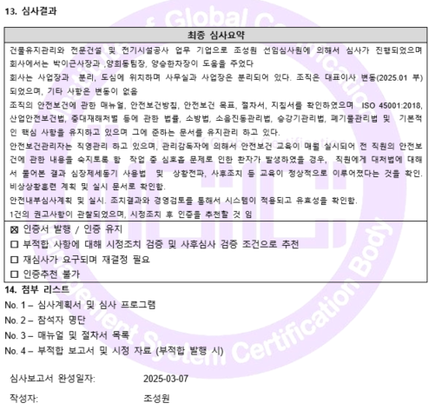
Ⅲ. 2025년도 안전보건 업무 실적 및 평가
1
안전보건 전담조직 및 체계 관리
안전보건 체계 관리 유지
실 적 : KOSHA-MS, ISO45001 사후심사 : 인증유지
이크레더블 SH평가 : ① 2025.05.16: 등급 SH2, 점수 86점
② 2025.10.27: 등급 SH2, 점수 88점(최고점수 획득)
개선할 점 : 특이사항 없음
가. 심사 결과
구분 | KOSHA-MS | ISO45001 | 이크레더블 SH평가
심사일 | 2025.04.07 | 2025.03.06~2025.03.07 | 2025.05.16 2025.10.27
심사결과 | 인증유지 | 인증유지 | ◯ 2025.05.16: 등급 SH2, 점수 86점. (SH2 등급으로 첫 상승, 2024년 SH3 등급) ◯ 2025.10.27: 등급 SH2, 점수 88점. (현재까지의 최고 점수 기록)
예산비용 | 300천원 | 2,640천원 | 836천원
인증서 및 평가보고서 형태
총 예산금액 | 3,776천원

Slide 15
Ⅲ. 2025년도 안전보건 업무 실적 및 평가
2
안전보건 업무수행 및 선진화 추진
안전보건 업무수행 평가
실 적 : 2025년 안전보건 업무수행 평가 및 포상 시행(2025.11.19)
개선할 점 : 안전보건 평가 항목 추가 필요
- 사업장별 안전 자가진단 Tool 부재로 현장 완결적 안전체계 정착 어려움
- 부진 사업장 페널티 강도 약화로 안전사고에 대한 경각심 저하
가. 전체 사업장 안전보건 업무수행 평가계획 수립 및 시행 (분기)
○ 평가대상 : 실,본부(본부장/ 단장, 팀장, 담당), 지사/지역본부 관리직
○ 평가기준
구분 | 평 가 항 목 | 배점 | 비고
기본지표 | ㅇ 안전365 게시글 활동 | 20 | ▪ 우수사례 5점 ▪ 아차사고 발굴 5점 ▪ 안전용품 추천 5점 ▪ 기본참가 5점
 | ㅇ 안전사고 미발생 사업장 | 30
 | ㅇ 산업안전보건 법정교육일지 작성 및 보관 | 10
 | ㅇ 자체 위험성 평가 이행도 | 30
 | ㅇ 안전점검의 날 행사 결과 보고서 제출 | 10 | 7일이상 제출기일 지연시 -5점
합계 |  | 100
감점지표 | ㅇ 안전사고 발생보고 누락 및 지연보고 -4일 지연보고시부터 매일 -1점(최대-10점) | -10 | 사고발생일로부터 3일 이내보고
가점지표 | ㅇ 안전점검의 날 건의사항 이행도 | 5
평가결과 동점이 다수 발생시 안전 365게시글 포상자 인원수로 순위결정

Slide 16
Ⅲ. 2025년도 안전보건 업무 실적 및 평가
2
안전보건 업무수행 및 선진화 추진
가. 우수사업장 포상(5개 사업장 관리감독자 및 직원 포상), 소요비용: 2,280천원)

Slide 17
Ⅲ. 2025년도 안전보건 업무 실적 및 평가
2
안전보건 업무 수행 및 선진화 추진
본사주관 현장점검 주기적 ∙반복적 실시
실 적 : 총45개소(현장점검 13개소, 위험성평가 32개소(2025.01~12월)) 시행완료
- 현장 방문시 점검 위주보다는 교육강화를 통한 자발적 안전점검 유도
개선할 점 : ① 현장지원 대상 사업장 세분화(지원필요도 기준)를 통한 현장지원시행
가. 현장점검 연간계획 (24.02 ~ 12월)
○ 현장 밀착관리 및 소통을 통한 취약요소 개선 등으로 안전사고 철저 예방
○ 개선활동 중심의 점검활동으로 근원적인 유해/위험요소 제거
○ 안전점검 행사 시행여부 확인 및 각종 안전관련 법정 서류 확인
○ 사업장 유해/위험요소 파악 및 개선여부 확인
구분 | 주기 | 수행조직
안전보건업무 이행실태 현장점검 | 월 6개소 이상 | CSO/안전보건팀/관련부서
현장/본사 합동 안전점검의 날 실시 | 월 1개소 이상 | 각 사업부서장(또는 팀장)
산재사고 발생빌딩 현장방문 진단 | 발생 즉시 | 안전보건팀/전문기술팀
나. 현장점검 활동 실적 : 24년대비 6개소 증가 ↑
구분 | 외부빌딩 | 호텔 | 인프라 | 계
2025년 | 39 | 4 | 2 | 45
2024년 | 29 | 6 | 4 | 39
현장점검 체크리스트
구분 | 조 사 항 목 | 적정여부 | 비고
안전점검 행사 및 교육 | ㅇ 행사/교육일지 작성여부 확인 |  | 사본징구
안전장구류 | ㅇ 안전장구류 적정 사용 및 관리실태
법정교육 시행여부 | ㅇ 5대 법정교육 시행여부/계획 확인
업무환경 | ㅇ 작업/근무환경 유해/위험요소 확인
건강검진 | ㅇ 직원 건강검진 시행여부, 직원 건강상태결과관리여부
위험물질 취급/관리 | ㅇ 화학물질(MSDS) 적정 관리실태
고소작업 | ㅇ 사다리 작업 등 고소작업 실시여부
직원 건강이상여부 확인 | ㅇ 건강이상 직원 확인 및 면담서 작성 여부
취약시설 | ㅇ 안전사고 및 시설사고 유해위험요소 확인
아차사고 | ㅇ 아차사고 사례 발굴

Slide 18
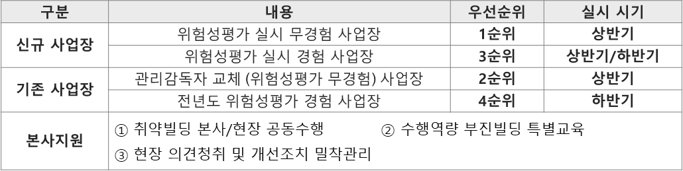
Ⅲ. 2025년도 안전보건 업무 실적 및 평가
2
안전보건 업무 수행 및 선진화 추진
효율적인 위험성평가 실시
실 적 : ① 평가완료 사업장 : 2024년 162개소→2025년 193개소로 31개소 증가
② 감소대책 완료율 : 2024년 96.1%→2025년 97.5%로 1.4% 증가
③ 위험성 평가방식 3단계 판단법으로 변경하여 직원 이해도 증가
개선할 점 : 수시 위험성 평가 강화를 통한 위험회피 일상화
가. 사업장 위험성평가 실효성 제고
나. 위험성평가 실적
구 분 | kt빌딩 | 외부빌딩 | 호텔 | 계
2025년 | 129 | 57 | 7 | 193
2024년 | 106 | 47 | 9 | 162
다. 위험성평가 결과관리
구 분 | 위험성 추정 및 결정 | 감소대책 완료 | 감소대책 진행중 | 감소대책 완료율
2025년 | 1,991 | 1,942 | 49 | 97.5%
2024년 | 2,028 | 1,949 | 79 | 96.1%

Slide 19
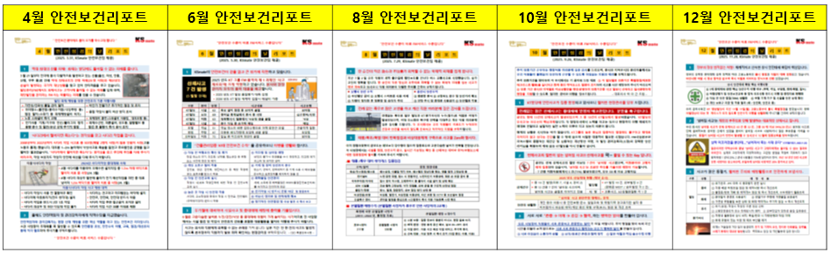
Ⅲ. 2025년도 안전보건 업무 실적 및 평가
3
안전보건 이행 생활화 및 자율 예방체계 구축
자율 안전보건 이행 활동 실시 ( 안전점검의 날 운영 등 )
실 적 : ① 안전점검의 날 시행(매월 4일), 매월 안전점검의 날 리포트 발행(1월~12월)
② 안전점검의 날 시행결과 안전보건팀 제출 시행(1월~12월)
개선할 점 : ① 그룹웨어에 사업장 ‘우수 안전점검의 날 리포트 게시’란 신설로
‘우수 안전점검의날 리포트’ 전사공유 및 우수부서 포상 검토
② 안전점검의 날 시행 실질화를 위해 사업부서별 안점점검 담당부서
안전점검의 날 행사내용 검토 및 참석자 서명 등 확인 강화
가. 안전점검의 날 운영
O 주기 : 매월 4일(08:30~09:30) (휴일일 경우 직후 근무일)
O 주요 실시사항
- 안전사고 예방 점검활동(각 관리 감독자 주관)
▪ 시설, 장비, 안전보호구, MSDS 관리상태 및 이상유무 점검
▪ 분야별/시기별 안전사고 발생 중요 위험요소 확인 점검
- 소속직원 집합교육 실시(운영주관자)
▪ 각 업무분야별 점검결과 및 지적사항 피드백
▪ 월간 중점 이행사항 교육 실시(법정교육 병행)
나. 안전보건 생활화를 위한 지원활동
○ 안전점검의 날 리포트 발행(안전보건팀, 현장 게시 및 교육시 활용)
- 매월 중점 이행 사항 및 이슈사항 전사 공유

Slide 20
Ⅲ. 2025년도 안전보건 업무 실적 및 평가
3
안전보건 이행 생활화 및 자율 예방체계 구축
안전보건교육 실시
실 적 : 온라인 산업안전보건 교육 100% 이수 완료 및
안전문화 확산, 근로자의 안전의식 향상
개선할 점 : ① 관리감독자 상반기내 교육이수를 위한 월별 이수율 현장 공유 및 독려
② 5대 법정교육 분기별 이수현황 파악 및 조기 이수독려
가. 2025년 산업안전보건 교육비 지출
O 교육비 지출내역
(금액단위 : 천원)
교육과정 | 인원수 | 단가 | 교육비
산업안전보건 교육 상반기 사무직 | 65 | 7.5 | 488
산업안전보건 교육 상반기 비사무직 | 261 | 12.5 | 3,263
산업안전보건 교육 하반기 사무직 | 64 | 7.5 | 480
산업안전보건 교육 하반기 비사무직 | 259 | 12.5 | 3,238
5대 법정의무 교육 | 333 | 4.5 | 1,499
관리감독자 교육(8h) 온라인 | 248 | 10.5 | 2,604
관리감독자 교육(8h) 오프라인(집체) | 248 | 108.32 | 26,863
합 계 |  |  | 38,435
O 전년대비 지출증감
2024년 | 2025년 | 전년대비 증감
34,854천원 | 38,435천원 | 3,581천원 (10.3%) 증가

Slide 21
Ⅲ. 2025년도 안전보건 업무 실적 및 평가
3
안전보건 이행 생활화 및 자율 예방체계 구축
직원건강 증진을 위한 건강검진 실시
실 적 : 건강검진 수검률 99.4%, 미수검률 0.6%
개선할 점 : ① 건강검진 수검률 상향 목표로 미수검자 KPI 지표 반영
② 건강관련 교육진행 (뇌/심혈관질환, 심폐소생술 교육)
가. 건강검진 위탁현황
한국의학연구소(KMI) | 한국건강관리협회(KAHP) | 원주 성지병원 | 지역 검진 기관
수도권,부산,대구,광주 | 부산,울산,경남,충남,충북,제주 | 강원 | 그 외지역
나. 건강검진 조치 프로세스
구 분 | 일반건강진단 | 특수건강진단(야간작업 2종)
건강진단/ 결과접수 | • 30일 이내 결과 접수(직원/회사) ※ 일반건강진단 결과표 | • 유소견자 발생시 30일 이내 접수(직원/회사) • 30일 이내 고용노동부 제출 ※ 특수/배치전/수시/임시/ 건강진단 결과표
사후관리 (경영기획실) | • 건강진단 결과 결과표 접수 후 중요질병/직업병 질병 유소견자 개별면담 • 유소견자에 대한 건강증진활동 프로그램 계획작성 및 실행
다. 건강검진 실시
(금액단위 : 천원)
구 분 |  |  | 인원수 | 단 가 | 집행액
일반검진 | 실본부 스탭 | 실본부장(배우자 포함) | 12 | 750 | 9,000
 |  | 단장, 팀장, 지사장(배우자 포함) | 40 | 413 | 16,500
 |  | 실본부 스탭 | 11 | 109 | 1,200
 |  | 소 계 | 63 |  | 26,700
 | 현장 | FM사업본부 | 36 | 200 | 7,200
 |  | 성장사업본부 | 7 | 200 | 1,400
 |  | 호텔사업본부 | 2 | 200 | 400
 |  | 인프라사업본부 | 58 | 208 | 12,063
 |  | 호남사업본부 | 111 | 49 | 5,400
 |  | 소 계 | 214 |  | 26,463
특수검진 | 현장 | FM사업본부 | 295 | 59 | 17,265
 |  | 성장사업본부 | 132 | 34 | 4,500
 |  | 호텔사업본부 | 69 | 37 | 2.532
 |  | 인프라사업본부 | 1 | 35 | 35
 |  | 호남사업본부 | 102 | 50 | 5,100
 |  | 소 계 | 599 |  | 29,432
합 계 |  |  | 876 |  | 82,595

Slide 22
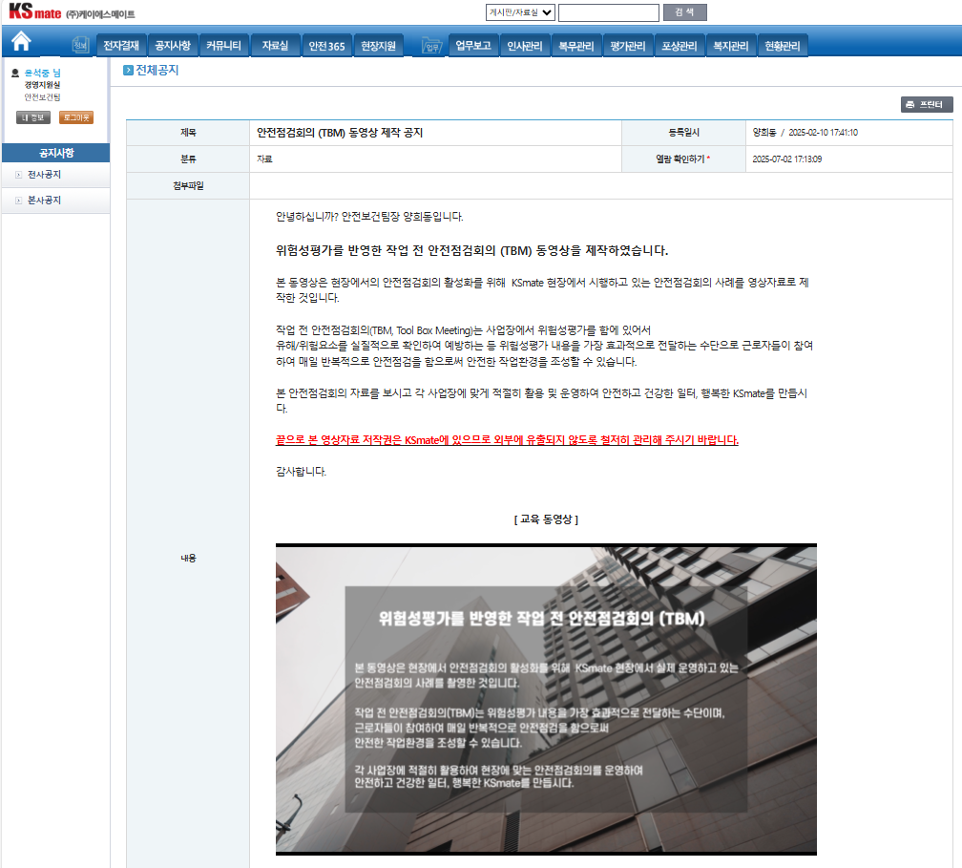
Ⅲ. 2025년도 안전보건 업무 실적 및 평가
4
안전문화 조성 강화 활동 추진
안전보건 홍보영상 제작
실 적 : TBM(안전점검회의) 동영상 제작 및 그룹웨어 공지(2025.02.10)
개선할 점 : ① 현장 TBM 관련 홍보 교육 및 적극 활용 필요
가. TBM 동영상 제작 및 공지
안전보호구 착용방법
나. 기대효과
○ 안전의식강화 : TBM영상을 통해 안전을 최우선으로 고려하도록 유도

Slide 23
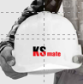
Ⅳ. 2026년도 안전보건 업무 추진계획
안전보건 경영시스템
운영 내실화
자율 점검 확립 및
성과 중심 안전관리
안전보건 이행 생활화 및
자율 예방체계 구축
근로자 참여 중심의
선제적 산재예방 대책
1
안전보건 경영시스템 운영 내실화
안전관리 체계 유지 및 직책수당 단계별 실행
산업안전보건 위원회 구성 및 운영 내실화
시스템 안정화를 위한 지속적 사후관리
2
자율 점검 확립 및 성과 중심 안전관리
안전보건 업무수행 성과 평가
사업장별 자가진단(Self – Check)체계확립
본사 주관 현장점검, KT사옥 현장 컨설팅,위험성평가 효율화
3
안전보건 이행 생활화 및 자율 예방체계 구축
자율 안전활동 및 법적 안전교육 이행
직원 건강 증진을 위한 건강검진 실시
고위험군 면담 의무화 등 건강관리 강화
4
근로자 참여 중심의 선제적 산재예방 대책
QR기반 실시간 의견 수렴 제도
테마별 안전문화 캠페인
23

Slide 24
Ⅳ. 2026년도 안전보건 업무 추진계획
1
안전보건 경영시스템 운영 내실화 추진 방안
안전관리 체계 유지 및 직책수당 단계별 실행
가. 추진목적
○ 산업안전보건법 및 중대재해처벌법에 따른 안전보건 관리 체계의 엄격한 준수
○ 안전관리책임자 및 관리감독자의 선임 상태를 유지로 현장 안전 책임 소재 명확화
○ 형식적 운영에서 탈피하여 근로자가 체감할 수 있는 선제적 재해 예방 체계 구축
나. 운영 현황 및 성과분석
○ 초기 조직 안착 기여
- 제도 도입 초기, 안전관리 전담 조직 구성 및 관리 체계의 안정적 기반 마련에
긍정적 역할 수행
- 안전책임자 및 관리감독자의 역할 부여와 책임 의식 고취를 위한 초기 동기부여
요소로 작용
○ 비용 대비 예방 실효성 저하
- 수당 지출의 지속적 증가: 4년간 총 1억 원 이상의 예산이 투입되었으며, 매년 지급
대상과 금액이 확대되는 추세임
- 낮은 상관관계 확인: 수당 예산은 약 43% 상승했으나, 산재 발생 건수는 4~9건
사이에서 불규칙하게 등락하며 유의미한 감소세가 나타나지 않음
년도 | 직책수당 인원 | 집행 비용 | 산업재해 건수
2025 | 222명 | 29,700,000원 | 4건
2024 | 191명 | 26,300,000원 | 9건
2023 | 171명 | 23,350,000원 | 4건
2022 | 153명 | 20,700,000원 | 8건

Slide 25
Ⅳ. 2026년도 안전보건 업무 추진계획
1
안전보건 경영시스템 운영 내실화 추진 방안
안전관리 체계 유지 및 직책수당 단계별 실행
다. 2026년 실행계획 : 예산의 전략적 재분배
○ 관리 체계 고수
- 안전보건 전담 조직 운영 및 각급 안전 책임자 선임 역할은 중단 없이 지속 이행
- 직책별 임명장 및 서약서 징구
○ 수당 정책 변경
- 2026년 직급 수당 잠정 폐지 및 해당 재원의 예방 사업비 전환
- 2027년 예방 성과 및 산재 추이 분석 후 수당 재지급 검토

Slide 26
Ⅳ. 2026년도 안전보건 업무 추진계획
1
안전보건 경영시스템 운영 내실화 추진 방안
산업안전보건 위원회 구성 및 내실 운영
산업안전보건법 제19조에 따라 상시근로자 100인 이상 사업장(송파복합빌딩)에 대한 “산업안전 보건 위원회” 매분기 개최하여 근로자의 안전과 보건관련 주요사항을 심의 의결하고 개선조치
가. 운영 목적: 실질적 안전 경영 체계 확립
○ 노사 공동 의사결정 강화 : 사용자 위원(9명)과 근로자 위원(9명)이 대등한
권한을 갖고 현장의 안전 문제를 직접 해결하는 구조 정착
○ 현장 중심의 예방 체계 : 법령 요구 사항 이행을 넘어, 전 직원이 체감할 수
있는 '안전한 일터' 실현을 위한 정책 심의
○ 형식적 운영 탈피 : 안건 심의 위주의 회의에서 벗어나 실질적인 개선 조치와
피드백이 순환되는 내실 경영 추구
나. 심의 의결사항
○ 산업재해 예방계획 수립에 관한 사항
○ 안전보건관리규정의 작성 및 변경에 관한 사항
○ 근로자의 안전보건교육에 관한 사항
○ 작업환경측정 등 작업환경의 점검 및 개선에 관한 사항 등
다. 내실 운영 방안
○ 근로자 참여형 QR기반 실시간 의견 수렴 제도시스템 연계
- 단순한 건의 창구를 넘어, 근로자의 목소리가 산업안전보건 위원회의 결정과
예산 집행으로 이어지는 실무형 안전 경영 선순환 모델 구축
○ QR기반 실시간 의견 수렴 제도 시스템 운영 절차
- 현장 발굴 (QR 신고)→ 위원회 안건 상정→ 심의 및 의결→ 현장 피드백

Slide 27
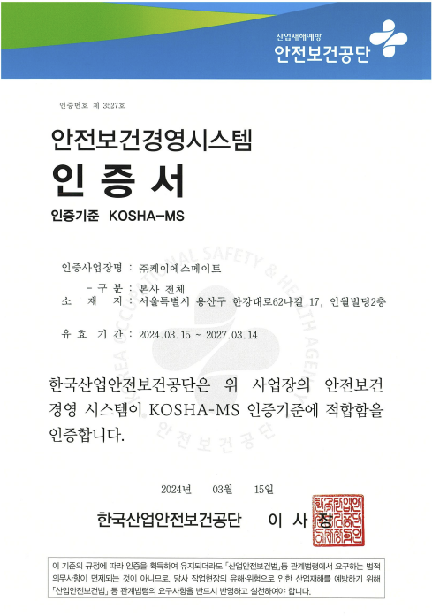
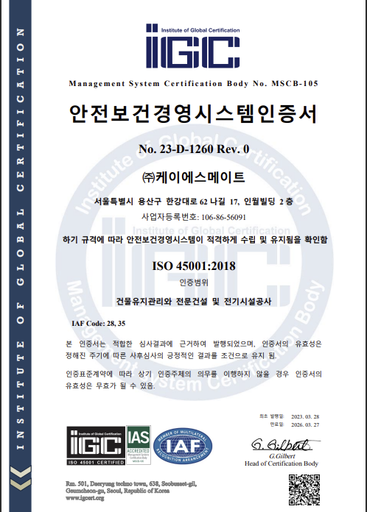
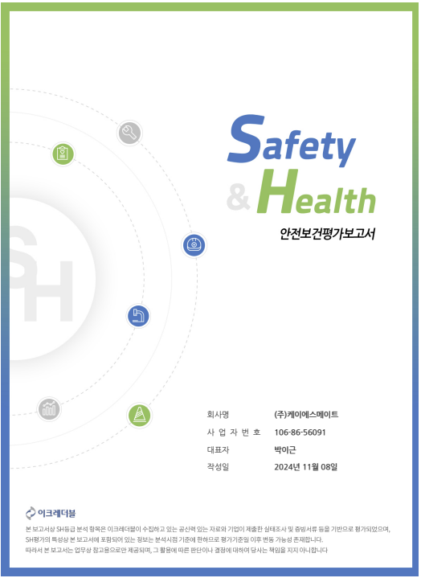
Ⅳ. 2026년도 안전보건 업무 추진계획
1
안전보건 경영시스템 운영 내실화 추진 방안
시스템 안정화를 위한 지속적 사후관리
가. 추진목적
○ 안전문화 확립, 위험요소관리, 안전관리 체계강화, 법규준수, 성과평가를 통해
안전한 작업환경 조성
나. 심사 일정 및 예산
구분 | KOSHA-MS | ISO45001 | 이크레더블 SH평가
유효기간 | 24.03.15 ~ 27.03.14 | 23.03.28 ~ 26.03.27 | 2024.11.08 (6개월)
주기 | 갱신 3년 / 사후심사 1년 | 갱신 3년 / 사후심사 1년 | 6개월
심사일정 | 사후심사 : 4월 | 사후심사 : 3월 | 정기 심사 : 4월 / 10월
예산비용 | 컨설팅비용(2회)1,320천원 / 심사비용 600천원 총 1,920천원 | 컨설팅비용(1회)550천원 / 심사비용 2,860천원 총 3,410천원 | 1회 418천원 * 2회 총 836천원
인증서 및 평가보고서 형태
총 예산금액 | 26년 총 예산 6,166천원 (25년도 7,720천원)

Slide 28
Ⅳ. 2026년도 안전보건 업무 추진계획
2
자율 점검 확립 및 성과 중심 안전관리
안전보건 업무수행 성과 평가
가. 평가목적
○ 전직원의 안전과 건강보호를 위해 체계적인 재해 예방활동을 정착시키고자
조직/개인에 대한 안전보건 업무수행 성과 평가
나. 평가계획
○ 평가기준
○ 평가결과 조치
- 우수성과는 인센티브 및 포상(공통), 사업장평가는 사업장단위/개인포상 병행
- 부진사업장은 각종 포상 제외(산업재해 발생일로 부터 1년간)
※ 사업장 ‘안전보건 업무수행 평가표(참조)
구분 | 핵심리더 평가 |  |  | 사업장 평가
 | 실,본부 | 지역(지사/단/본부) | 센터장
평가방법 | KPI 감점 지표 (별도 확정 시행) |  |  | 평가표 (사전 공지)
평가주기 | 상반기, 3분기, 연말 종합 |  |  | 매분기
구분 | 평 가 항 목 | 배점 | 비고
기본지표 | ㅇ 안전365 게시글 활동 | 20(최대) | ▪ 우수사례 5점 ▪ 아사사고 발굴 5점 ▪ 안전용품 추천 5점 ▪ 기본참가 5점
 | ㅇ 안전사고 미 발생 사업장 | 30
 | ㅇ 산업안전보건 법정교육일지 작성 및 보관 | 10
 | ㅇ 자체 위험성 평가 이행도 | 30 | 10월말 평가
 | ㅇ 안전점검의 날 행사 결과 보고서 제출 | 10 | 7일이상 제출기일 지연시 -5점
합계 |  | 100
감점지표 | ㅇ 안전사고 발생보고 누락 및 지연보고 -4일 지연보고시부터 매일 -1점(최대-10점) | -10 | 사고발생일로부터 3일 이내보고
가점지표 | ㅇ 안전점검의 날 건의사항 이행도 | 5
※ 평가결과 동점일 경우 위험성평가 완성도, 안전365게시판 게시글 활동정도 등으로 판단함.

Slide 29
Ⅳ. 2026년도 안전보건 업무 추진계획
2
자율 점검 확립 및 성과 중심 안전관리
사업장별 자가진단 (Self-Check) 체계확립
가. 추진 목적 및 배경
○ 경영방침준수 : “ 안전보건 수준이 바로 서비스 수준“ 이라는 기업가치 현장실현
○ 자기규율예방체계 이행 : 사업장별 유해〮위험요인을 상/중/하로 분류하여 현장
중심의 자율 안전관리 기틀 마련
○ 고위험 영역 집중관리 : 사고 발생 가능성이 높은 핵심 시설 및 구역에 대한
상시 점검으로 중대재해 발생 요인 사전 제거
○ 안전보건 법규 준수: 최신 안전보건 관계 법령에 따른 의무 사항 이행 여부 확인
나. 사업장별 자가진단 프로세스
○ [Step 1. 진단] 월 1회 정기 자율점검 실시
안전책임자 및 관리감독자 주관하에 사업장 자가진단 체크리스트를 활용하여
전 구역 유해〮위험도(상/중/하) 평가
○ [Step 2. 개선] 문제점 해결 및 결과물 보존
도출된 유해〮위험 요인의 즉각적인 시정 조치 수행 및 점검 결과물 현장 비치/보존
○ [Step 3. 성과] 1개월 뒤 위험 등급 변화 확인
차월 점검 시 전월 '상/중' 항목의 위험 등급 하향 조정(상→하) 여부 확인 및 성과
도출
다. 기대효과
○ 데이터 기반의 안전 성과 가시화 :위험 등급 하향 추이 모니터링을 통한 실질적
개선 성과의 객관적 지표화
○ 현장 완결형 안전 체계 정착 : 점검 절차 간소화를 통한 현장 소장의 실질 점검 시간
확보 및 자율 관리 실행력 제고
○ 시설 관리 품질의 표준화: 사업장 전 구역(옥상, 저수조, 주차장 등)의 균형 있는
안전 수준 유지 및 관리 사각지대 해소
○ 고객 만족 및 대외 신뢰도 제고 : 고품질 안전 관리 서비스를 통한 입주민 안전
확보 및 브랜드 가치 상승

Slide 30
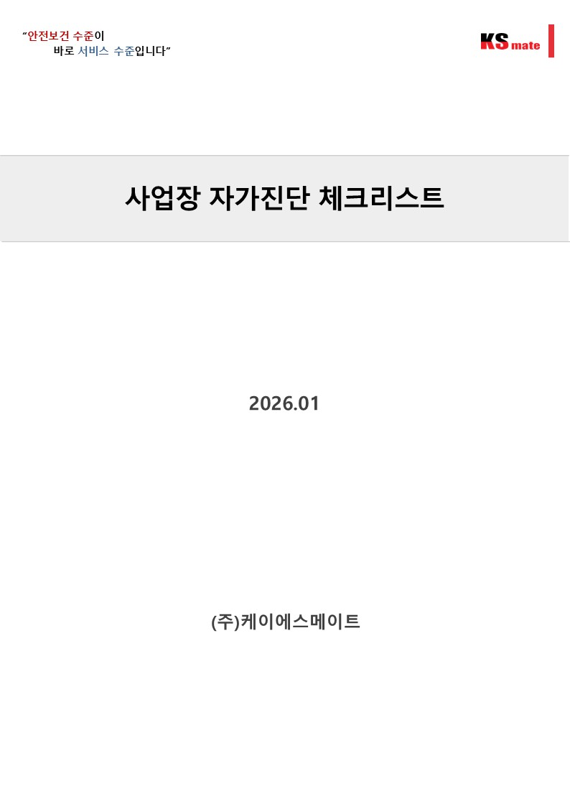
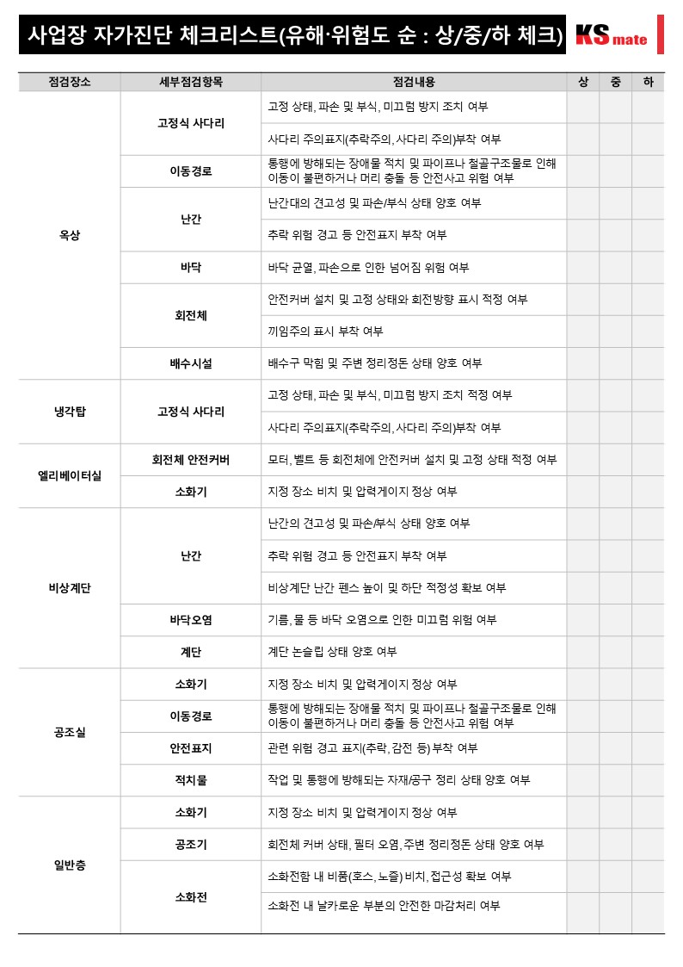
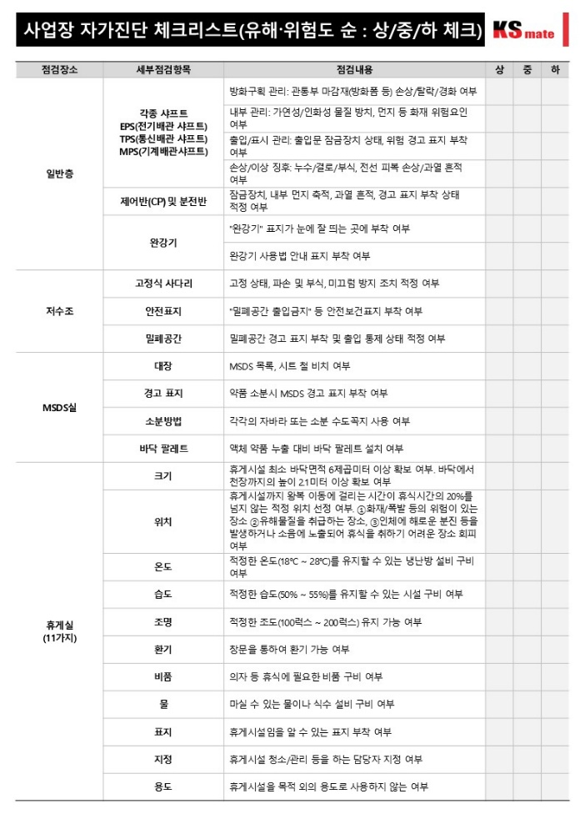

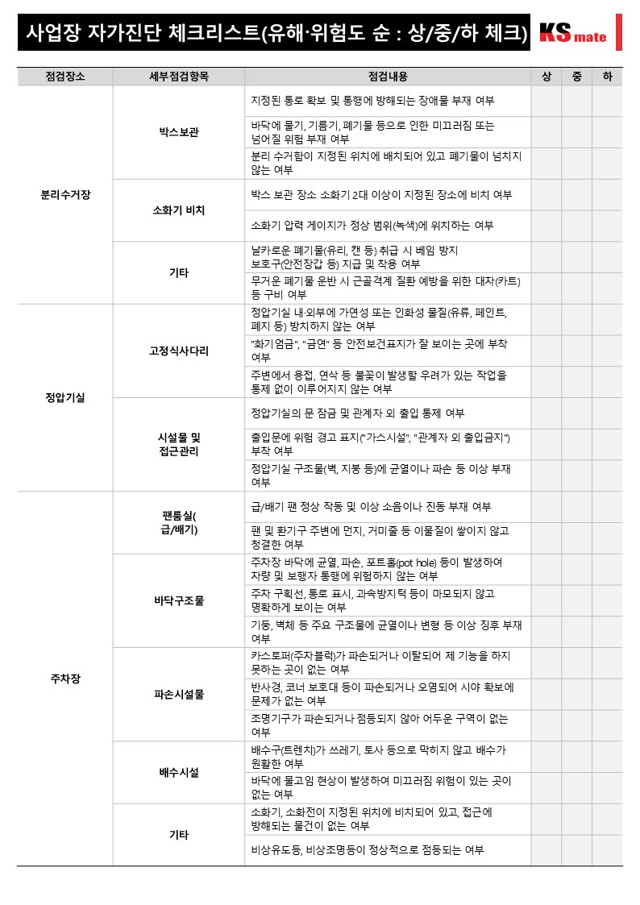
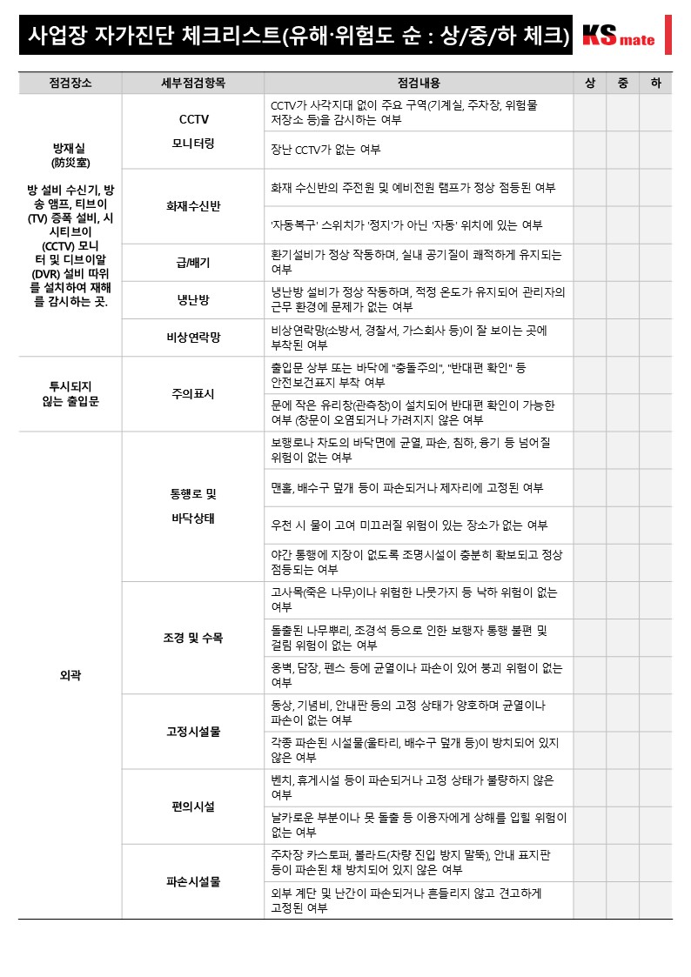
Ⅳ. 2026년도 안전보건 업무 추진계획
2
자율 점검 확립 및 성과 중심 안전관리
사업장별 자가진단 (Self-Check) 체계확립
라. 사업장 자가진단 체크리스트
주요평가항목
○ 시설결함 : 사다리, 난간, 회전체, 전기·가스·소방 설비 등 물리적 위험 요소
○ 구역관리 : 사다리, 난간, 회전체, 전기·가스·소방 설비 등 물리적 위험 요주차장,
○ 안전 보건의무 : 휴게시설 설치 기준 준수 및 화학물질 안전보건 자료 관리 등

Slide 31
Ⅳ. 2026년도 안전보건 업무 추진계획
2
자율 점검 확립 및 성과 중심 안전관리
본사 주관 현장점검, KT사옥 현장 컨설팅 및 위험성평가 효율화
가. 추진목적
○ 현장 밀착관리 및 소통을 통한 취약요소 개선 등으로 안전사고 철저 예방
○ 개선활동 중심의 점검활동으로 근원적인 유해/위험요소 제거
나. 현장점검 연간계획 (2026.02 ~ 12)
다. 점검활동 주요내용
○ 각종 안전관리 업무수행 실태 파악
○ 사업장 유해/위험요소 파악
구분 | 주기 | 수행조직
안전보건업무 이행실태 현장점검 | 월 6개소 이상 | CSO/안전보건팀/관련부서
현장/본사 합동 안전점검의 날 실시 | 월 1개소 이상 | 각 사업부서장(또는 팀장)
산재사고 발생빌딩 현장방문 진단 | 발생 즉시 | 안전보건팀/기술혁신팀
※ 현장점검 체크리스트
구분 | 조 사 항 목 | 적정여부 | 비고
안전점검 행사 및 교육 | ㅇ 행사/교육일지 작성여부 |  | 사본징구
안전장구류 | ㅇ 안전장구류 적정 사용 및 관리실태
업무환경 | ㅇ 작업/근무환경 유해/위험요소 확인
건강검진 | ㅇ 직원 건강검진 시행 여부 ㅇ 직원 건강상태 결과 관리 상태
위험물질 취급/관리 | ㅇ 화학물질(MSDS) 적정 관리실태
고소작업 | ㅇ 사다리 작업 등 고소작업 실시여부
고객민원 | ㅇ고객(상주고객, 내방고객) 응대 처리실태
취약시설 | ㅇ 안전사고 및 시설사고 유해/위험요소 확인
기타사항 | ㅇ 건의사항 수렴 조치(결과 피드백) ㅇ 우수 및 취약사례 발굴 ㅇ TBM활동 여부

Slide 32
Ⅳ. 2026년도 안전보건 업무 추진계획
2
자율 점검 확립 및 성과 중심 안전관리
본사 주관 현장점검, KT사옥 현장 컨설팅 및 위험성평가 효율화
가. 추진목적
구 분 | 내 용
전략적 안전관리 | 본사 주관 점검과 현장 자율 점검의 유기적 결합을 통한 전사적 안전망 강화
프로세스 효율화 | 매월 축적된 자가진단 데이터를 활용하여 본사 점검 및 위험성평가 실행 시간 단축
컨설팅 품질 고도화 | 기존 시설 컨설팅에 안전보건 항목을 통합하여 KT사옥 최적화 종합 솔루션 제공
나. 현장점검 추진계획 (2026.02~10)
구 분 | 세부 추진 내용
수행 주기 및 조직 | 정기 점검: 월 6개소 이상 (CSO, 안전보건팀, 관련 부서 주관)
 | 합동 점검: 월 1개소 이상 (각 사업부서장 또는 팀장 주관 '안전점검의 날' 운영)
 | 수시 점검: 산재사고 발생 즉시 (안전보건팀, 기술혁신팀 합동 진단)
주요 활동 내용 | 각종 안전관리 업무수행 실태 파악 및 사업장 유해·위험요소 발굴
프로세스 효율화 | 데이터 기반 시간 단축: 현장 자가진단 데이터 사전 검토를 통한 기초 조사 단계 생략 및 정밀 진단 집중
다. KT사옥 현장 안전보건 컨설팅 계획 (2026.02~10)
구 분 | 세부 추진 내용
대상 별 수행 조직 | KT 대형사옥: 3만㎡ 이상 (안전보건팀 주관)
 | 호텔/리마크빌: 1.5만㎡ ~ 3만㎡ 미만 (안전보건팀 주관)
 | 부서 요청빌딩: 1.5만㎡ 미만 (안전보건팀 주관)
주요 활동 내용 | 안전보건 관리체계 이행 상태 진단 및 사옥 특성별 고위험군 정밀 진단
 | 근로자 보건 및 환경 최적화, 컨설팅 결과 통합 리포트 및 성과 관리 시행
프로세스 효율화 | 컨설팅 완성도 강화: 기존 시설 관리 위주의 컨설팅 리포트에 '안전보건 섹터'를 전격 추가하여 시설과 안전을 아우르는 통합 완성형 솔루션 구현

Slide 33
Ⅳ. 2026년도 안전보건 업무 추진계획
2
자율 점검 확립 및 성과 중심 안전관리
본사 주관 현장점검, KT사옥 현장 컨설팅 및 위험성평가 효율화
라. 위험성평가 실행 계획 (2026.02~10)
구 분 | 내 용
1순위 (상반기) | 위험성평가 실시 무경험 사업장: 신규 사업장 포함 우선 실시 대상 선정
2순위 (상반기) | 관리감독자 교체 사업장: 위험성평가 수행 경험이 없는 관리감독자 선임 사업장 대상
3순위 (상/하반기) | 위험성평가 실시 경험 사업장: 기존 수행 이력이 있는 사업장의 지속 관리
4순위 (하반기) | 전년도 위험성평가 경험 사업장: 정기적 업데이트 및 유지 관리 중심 시행
핵심 활동 내용 | 위험 파악: 매월 실시한 자가진단 데이터(상/중 등급) 기초 취약 지점 및 위험 요소 발굴
 | 위험 결정: 중대 부상 가능성 검토 및 안전 조치의 허용 가능성 확인
 | 대책 수립: 허용 불가 위험에 대한 즉각적 시설 보수, 안전장치 설치 및 실행 모니터링
본사 지원 정책 | 취약빌딩 본사/현장 공동수행 및 수행역량 부진빌딩 대상 특별교육 실시
 | 현장 의견 청취, 개선조치 밀착관리 및 KPI 반영 우수사업장 포상
프로세스 효율화 | 직관적 수준 결정: 복잡한 수치 계산 대신 3단계(저/중/고) 판단법 적용으로 이해도 및 실행력 제고

Slide 34
Ⅳ. 2026년도 안전보건 업무 추진계획
3
안전보건 이행 생활화 및 자율 예방체계 구축
자율 안전활동 및 법적 안전교육 이행
가. 현장 중심 자율 안전활동 체계
: 전 사업장의 일사불란한 이행체계 구축 및 안전 점검의 생활화
○ 안전점검의 날 활성화
- 실시 주기: 매월 4일 08:30~09:30 (휴일 시 직후 근무일 실시)
- 주관 부서: 총괄 및 안전보건팀
- 점검 대상: 시설, 장비, 보호구, MSDS 관리 상태 및 시기별 위험요소
- 조직 체계: 실/본부, 빌딩, 인프라센터 등 각 사업장 단위별 책임제 운영
○ 안전보건 생활화 지원 활동
- 안전점검 리포트 발행: 매월 중점 이행 사항 및 이슈 전사 공유
- 안전365 게시판 운영: 아차사고, 우수사례, 안전용품 추천 상시 소통 및 포상
- 업무수행 평가: 반기 1회 전 사업장 평가 및 우수사업장 포상 실시
나. 법적 안전교육 이행 및 운영 계획
: 산업안전보건법에 근거한 법정 교육 준수 및 내실화
○ 법적 근거
- 산업안전보건법 제29조 (근로자에 대한 안전보건교육)
- 산업안전보건법 시행규칙 제26조 (교육시간 및 교육내용)
○ 교육 주관 및 운영체계
- 위탁 교육: 영기획실 주관 전문기관 매년 위탁 교육 실시
- 자체 교육: 관리감독자 주관 하 현장 중심 교육 시행

Slide 35
Ⅳ. 2026년도 안전보건 업무 추진계획
3
안전보건 이행 생활화 및 자율 예방체계 구축
자율 안전활동 및 법적 안전교육 이행
나. 법적 안전교육 이행 및 운영 계획
: 산업안전보건법에 근거한 법정 교육 준수 및 내실화
○ 법적근거
- 산업안전보건법 제29조(근로자에 대한 안전보건교육)
- 산업안전보건법 시행규칙 제26조 (교육시간 및 교육내용)
○ 교육주관
- 전문기관 위탁교육(매년 위탁) : 경영기획실
- 현장 자체 교육 : 관리감독자
〮 안전점검의 날 교육 (전사 공통)
〮 사업장별 일일/주간결산 등 자체 회의활용 교육
○ 교육계획
(금액단위 : 천원)
교육과정 | 인원수 | 단가 | 교육비
산업안전보건 교육 상반기 사무직 | 65 | 7.5 | 488
산업안전보건 교육 상반기 비사무직 | 261 | 12.5 | 3,263
산업안전보건 교육 하반기 사무직 | 64 | 7.5 | 480
산업안전보건 교육 하반기 비사무직 | 259 | 12.5 | 3,238
5대 법정의무 교육 | 333 | 4.5 | 1,499
관리감독자 교육(8h) 온라인 | 248 | 10.5 | 2,604
관리감독자 교육(8h) 오프라인(집체) | 248 | 108.32 | 26,863
합 계 |  |  | 38,435

Slide 36
Ⅳ. 2026년도 안전보건 업무 추진계획
3
안전보건 이행 생활화 및 자율 예방체계 구축
직원 건강 증진을 위한 건강검진 실시
가. 건강검진기관 위탁
나. 건강검진 조치 프로세스
다. 2026년도 건강검진 대상
한국의학연구소(KMI) | 한국건강관리협회(KAHP) | 원주 성지병원 | 지역 검진 기관
수도권,부산,대구,광주 | 부산,울산,경남,충남,충북,제주 | 강원 | 그 외지역
구 분 | 일반건강진단 | 특수건강진단(야간작업 2종)
건강진단/ 결과접수 | • 30일 이내 결과 접수(직원/회사) ※ 일반건강진단 결과표 | • 유소견자 발생시 30일 이내 접수(직원/회사) • 30일 이내 고용노동부 제출 ※ 특수/배치전/수시/임시/ 건강진단 결과표
사후관리 | • 건강진단 결과 결과표 접수 후 중요질병/직업병 질병 유소견자 개별면담 • 유소견자에 대한 건강증진활동 프로그램 계획작성 및 실행
(금액단위 : 천원)
구 분 |  |  | 인원수 | 단 가 | 집행액
일반검진 | 실본부 스탭 | 실본부장(배우자 포함) | 12 | 827 | 9,924
 |  | 단장, 팀장, 지사장(배우자 포함) | 40 | 454 | 18,160
 |  | 실본부 스탭 | 11 | 120 | 1,320
 |  | 소 계 | 63 |  | 29,404
 | 현장 | FM사업본부 | 36 | 220 | 7,920
 |  | 성장사업본부 | 7 | 220 | 1,540
 |  | 호텔사업본부 | 2 | 220 | 440
 |  | 인프라사업본부 | 58 | 228 | 13,224
 |  | 호남사업본부 | 111 | 53 | 5,883
 |  | 소 계 | 214 |  | 29,007
특수검진 | 현장 | FM사업본부 | 295 | 64 | 18,880
 |  | 성장사업본부 | 132 | 37 | 4,884
 |  | 호텔사업본부 | 69 | 44 | 3,036
 |  | 인프라사업본부 | 1 | 38 | 38
 |  | 호남사업본부 | 102 | 55 | 5,610
 |  | 소 계 | 599 |  | 32,448
합 계 |  |  | 876 |  | 90,859

Slide 37
Ⅳ. 2026년도 안전보건 업무 추진계획
3
안전보건 이행 생활화 및 자율 예방체계 구축
고위험군 면담 의무화 등 건강관리 강화
가. 추진 목적 및 배경
○ 뇌심혈관질환 사망사고 발생에 따른 위기관리: 2025년 내 뇌심혈관질환으로
인한 사망자 3명 발생
○ 현장 밀착형 보건 관리 체계 부재: 전국 산재 사업장의 일사불란한 이행체계 구축
및 고위험군 관리 사각지대 해소 필요
○ 보건 관리 이행력 강화: '건강이상직원 확인면담' 의무화를 통해 지표 위주의
관리를 현장 실천형으로 전환
○ 최종 목표: 뇌심혈관질환 예방 중심의 '건강한 일터 조성' 및 중대재해 Zero 달성
나. 고위험군 건강관리 프로세스
○ 대상 선정: 검진 결과 기반 혈압·당뇨·고지혈증 등 뇌심혈관 고위험군 분류
○ 의무 면담: 관리감독자 주관 하 '확인면담서' 작성 및 1:1 심층 상담 실시
○ 현장 교육: 안전점검의 날(매월 4일)과 연계하여 뇌심혈관질환 예방 교육 병행
다. 기대효과
○ 실질적 사고 예방: 고위험군 대상 출·퇴근 시간 및 근무 형태 고려한 맞춤형 업무
조절
○ 안전보건 의식 고취: 주기적 면담과 교육을 통해 직원 스스로 건강 이상 징후를
자각하는 문화 정착
라. 건강이상직원 확인면담서 주요 항목
구 분 | 내 용
기초 정보 | 위험성평가 실시 무경험 사업장: 신규 사업장 포함 우선 실시 대상 선정
건강 체크 | 관리감독자 교체 사업장: 위험성평가 수행 경험이 없는 관리감독자 선임 사업장 대상
생활 습관 | 위험성평가 실시 경험 사업장: 기존 수행 이력이 있는 사업장의 지속 관리
조치 의견 | 면담자 의견 기술 및 향후 근무 적합성 판단 근거 마련

Slide 38
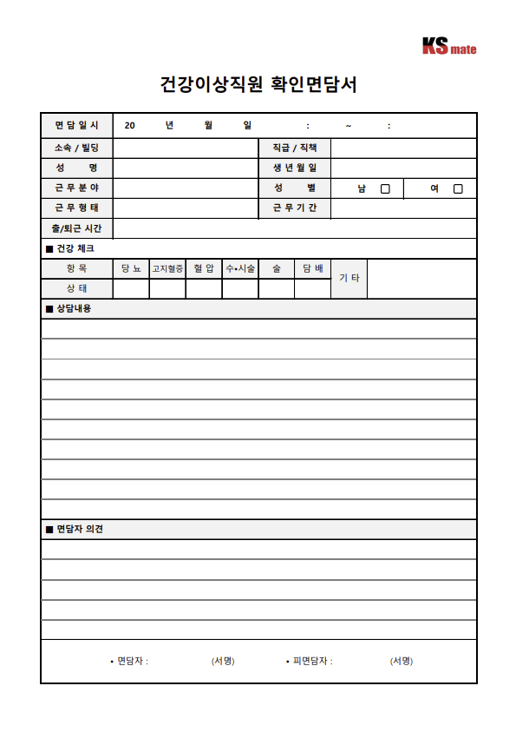
Ⅳ. 2026년도 안전보건 업무 추진계획
3
안전보건 이행 생활화 및 자율 예방체계 구축
고위험군 면담 의무화 등 건강관리 강화
마. 건강이상직원 확인 면담서

Slide 39
Ⅳ. 2026년도 안전보건 업무 추진계획
4
근로자 참여 중심의 선제적 산재예방 대책
QR기반 실시간 의견 수렴 제도
가. 추진 배경 및 목적
○ 중대재해 예방을 위한 소통 강화: 2025년 뇌심혈관질환 사망사고(3명) 발생에 따른
전사적 안전보건 관리 체계 강화 필요성 증대
○ 현장 위험요소의 즉각적 발굴: '넘어짐' 등 일상 속 사소한 위험 요인을 근로자가
발견 즉시 제보할 수 있는 환경 조성
○ 제보 문턱 및 접근성 개선: 별도 로그인 절차 없는 QR 스캔 방식을 도입하여 현장
참여 및 접근성 극대화
○ 데이터 기반의 과학적 안전관리: 제보 내용의 자동 통계화를 통해 취약 구역 및
사고 유형에 대한 정밀 분석 실시
나. 시스템 구축 및 운영 프로세스
○ 설문 양식 설계: 구글 폼을 활용하여 위험 유형, 장소, 상세내용, 현장 사진 첨부 등
핵심 항목 구성
○ QR 코드 배포: 설문 주소 링크 추출 및 단축 후 현장 배포용 QR 이미지 제작
○ 현장 접점 배치: 휴게실, 작업장 입구, 기계실 등 주요 거점 내 안내문 및 QR 코드
부착
○ 의견 수렴 및 조치: 실시간 제보 접수, 현장 확인 및 개선 조치 시행 후 우수
제보자 포상
다. 기대효과
○ 사고 예방 실효성 증대: 위험 요인의 조기 발견 및 즉각 조치를 통한 선제적
안전사고 예방
○ 안전 문화 확산: "여러분의 눈이 동료의 안전을 지킵니다"라는 슬로건 하에
전 임직원 참여형 안전 문화 정착
○ 관리 효율화: 수기 제보의 번거로움을 제거하고 디지털 기반의 실시간 의견 수렴
및 통계 관리 가능
○ 안전 사각지대 제거: 관리자가 발견하기 어려운 현장 구석구석의 불안전한 상태
파악 용이

Slide 40
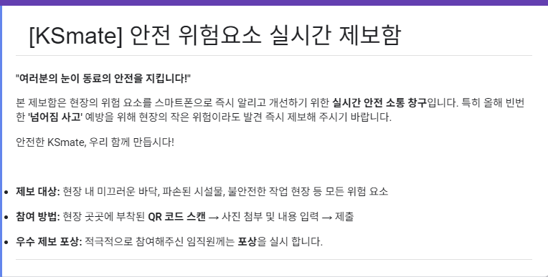
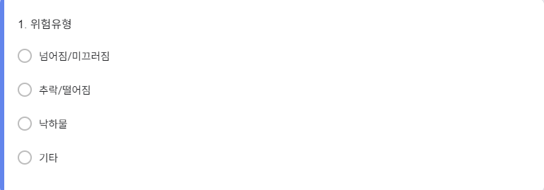
Ⅳ. 2026년도 안전보건 업무 추진계획
4
근로자 참여 중심의 선제적 산재예방 대책
QR기반 실시간 의견 수렴 제도
라. 제보시스템 구성 및 배치 예시
○ 관리 사무실 및 직원 휴게실: 접근성이 높은 공용 공간
○ 기계실 및 변전실: 위험도가 높은 시설 관리 구역
○ 주요 작업장 입구: 근로자 이동 동선 내 시인성 확보 구역

Slide 41
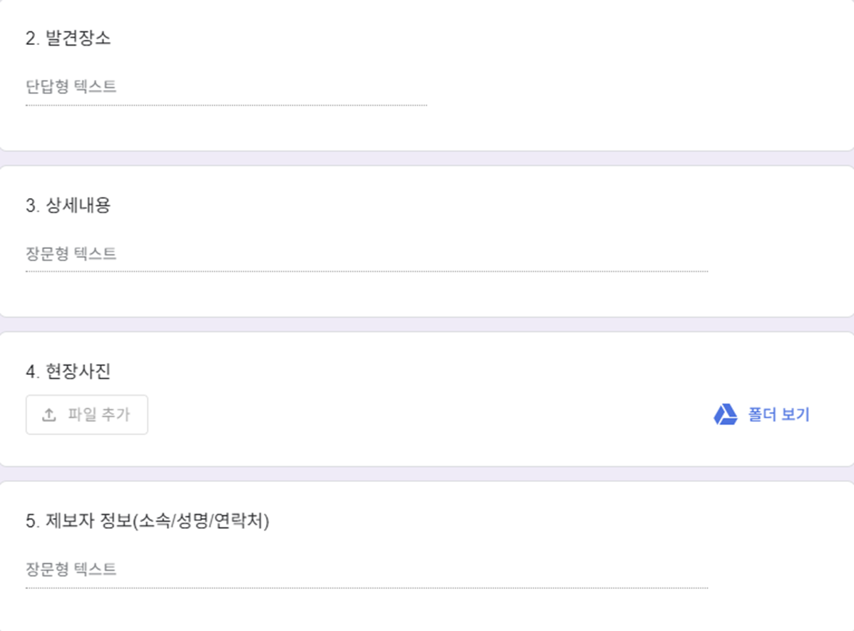
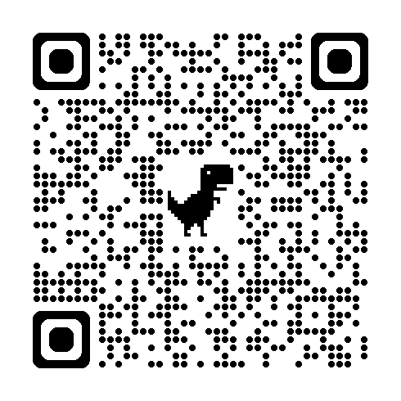
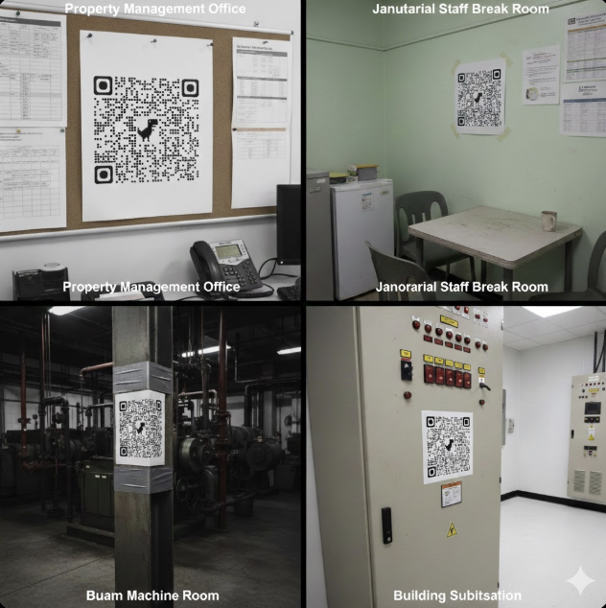
Ⅳ. 2026년도 안전보건 업무 추진계획
4
근로자 참여 중심의 선제적 산재예방 대책
QR기반 실시간 의견 수렴 제도

Slide 42
Ⅳ. 2026년도 안전보건 업무 추진계획
4
근로자 참여 중심의 선제적 산재예방 대책
테마별 안전문화 캠페인
가. 추진 배경 및 목적
○ 재해 지표 분석: 넘어짐·추락 등 반복되는 재해 및 뇌심혈관 질환 발생 증가
○ 패러다임 전환: 주입식 교육에서 벗어나 테마별 집중 홍보를 통한 인식 변화
○ 안전 가치 확산: 근로자 스스로 위험을 인지하고 행동하는 자율 안전문화 정착
나. 3-ZERO 테마별 안전문화 캠페인 실행 계획(2026.02~ )
테마 | 핵심 슬로건 | 실천 중심 선제적 대책
넘어짐 ZERO | “보여야 피하고, 치워야 안 넘어진다” | ▹ 종료 5분 전 바닥〮통로정리 다음 작업자 안전을 위해 바닥의 기름기, 물기, 자재 잔재를 스스로 청소 ▹ 단차 구간 개선 단차 구역에 전용 이동 통로(경사로 등) 설치 및 마지막 계단 노란색 안전 도색으로 시인성 극대화 ▹ 조도 최적화 어두운 통로 및 사각지대 LED 센서등 추가 설치
사다리 사고 ZERO | "혼자 오르면 추락, 함께 잡으면 안전입니다" | ▹ 안전 스티커 부착 모든 사다리 측면에 '2인 1조 작업', '안전모 착용 필수’ 스티커 부착
뇌〮심혈관 ZERO | "내 혈압을 아는 것이 안전의 시작“ | ▹자가 혈압 측정존 운영 출근 동선 내 '자가 혈압 측정존(Health Zone)' 구축 및 측정 의무 ▹ 포스터 부착: 측정존 및 휴게실 내 '뇌〮심혈관 질환 전조증상 및 예방수칙' 포스터 부착

Slide 43
Ⅳ. 2026년도 안전보건 업무 추진계획
4
근로자 참여 중심의 선제적 산재예방 대책
테마별 안전문화 캠페인
다. 기대효과
○ 사고 발생 가능성의 근본적 차단
- 사다리 최상단 벨크로 장착 및 계단 끝단 고시인성 도색,
위험요인 스티커 및 포스터 부착 등 물리적 차단 시스템 구축
- 단순 권고를 넘어 현장 맞춤형 시설 개선을 통한 3대 다발 재해
(추락·전도·넘어짐)예방
○ 자율 실천 기반의 안전 패러다임 전환
- 작업 종료 5분 전 ‘자율 정비 시간’ 운영을 통해 바닥의 기름기·물기 및 잔재물을
스스로 제거하는 자가 정비 습관 내재화
- 동료의 안전까지 배려하는 자발적 행동 변화를 유도하여 지시 중심에서 실천
중심의 안전 문화 확산
○ 보건 관리 체계화를 통한 근로자 생명 보호
- 바닥 '혈압 체크존' 구획 및 예방수칙 상시 게시를 통한 일상적·능동적 건강
모니터링 시스템 구축
- 뇌〮심혈관 질환 등 고위험 징후를 작업 투입 전 조기에 발견함으로써 응급
상황 시 골든타임 확보 및 인명 피해 최소화

Slide 44
Ⅴ. 안전보건 예산 집행내역 및 계획
(금액단위 : 천원)
NO | 구분 | 항 목 | 2025년 | 2026년 | 증•감
1 | 안전사업비 및 안전관리비 | 출장비(현장점검, 위험성평가 등) | 2,299 | 2,199 | -99
 |  | 소계 | 2,299 | 2,199 | -99
2 | 안전경영 및 안전 시스템 등 지원예산 | 안전관리자,안전관리감독자 및 안전보건 직책수당 | 29700 | - | -29700
 |  | ISO 45001 사후심사비 | 2,640 | - | -2,640
 |  | ISO 45001 컨설팅비 |  | 500 | 500
 |  | ISO 45001 갱신심사 |  | 2,500 | 2,500
 |  | KOSHA-MS 사후심사 | 300 | 300 | -
 |  | KOSHA-MS 컨설팅 | 180 | 600 | 600
 |  | 이크레터블 SH평가 | 836 | 836 | -
 |  | 소 계 | 33,476 | 4,736 | -28,740
3 | 안전관련 물품 및 장비 구입비 등 | 안전화 | 18,785 | 22,542 | 3,757
 |  | 안전모 | 564 | 677 | 113
 |  | 안전벨트 | 271 | 325 | 54
 |  | 쿨스카프 | 9,873 | 11,848 | 1,975
 |  | 폭염키트 | 16,920 | 20,304 | 3,384
 |  | 안전보건 게시판 | 20,288 | 24,346 | 4,058
 |  | 스마트 안전 시스템 | 9,757 | 11,708 | 1,951
 |  | 전기 및 계측 장비 | 4,479 | 5,375 | 896
 |  | 개인 위생 및 소모품 | 2,880 | 3,456 | 576
 |  | 사다리 | 280 | 336 | 56
 |  | 미끄럼방지화 |  | 25,000 | 25,000
 |  | 사다리 안전띠 제작비 |  | 4,000 | 4,000
 |  | QR코드 인쇄비 |  | 300 | 300
 |  | 안전관련 포스터(안전경영방침 등) |  | 2,400 | 2,400
 |  | 위험성평가 작성가이드 |  | 500 | 500
 |  | 소 계 | 84,097 | 133,117 | 49,020
4 | 안전 관련 교육•훈련•홍보 | 산업안전보건 교육 | 7,468 | 8,214 | 747
 |  | 직무교육 및 관리감독자 교육 | 29,467 | 32,414 | 2,947
 |  | 법정교육비
 |  | 안전365 게시글 | 1,499 | 1,648 | 150
 |  | 안전보건 업무수행 평가 및 포상 | 960 | 1,920 | 960
 |  | 소 계 | 41,674 | 59,196 | 17,523
5 | 전담팀 인건비 | 소 계 | 143,451 | 146,463 | 3,012
6 | 기타 | 건강진단 | 82,595 | 90,859 | 8,264
 |  | 예비비 | 47,575 | 52,332 | 4,757
 |  | 소 계 | 130,170 | 143,191 | 13,021
합 계 |  |  | 436,967 | 489,602 | 52,635

Slide 45
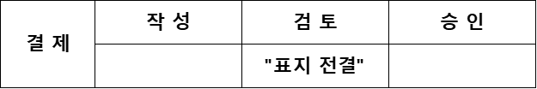
#별첨1 안전보건 경영 기본 일정표(전사/부서)
(금액단위 : 만원, VAT별도 )
전사
구분 | 세부추진계획 | 목표 | 추진일정 |  |  |  | 성과지표 | 담당자 | 예산 (만원) | 달성율 (%) | 실적 / 부진사유
 |  |  | 1분기 | 2분기 | 3분기 | 4분기
안전보건경영 시스템 유지보수 | 1. KOSHA-MS 컨설팅 및 사후심사, 유지보수 | 계획 | O | O | O | O | 컨설팅 및 사후심사 | 양희동 | 1,50
 |  | 실적
 | 2. ISO45001 컨설팅 및 심사 | 계획 | O | O | O | O | 절차서 제정 | 양희동 | 310
 |  | 실적
 | 3. 이크레더블 SH평가 | 계획 |  | O |  | O | 지침서 제정 | 양희동 | 83
 |  | 실적
안전보건 경영방침 | 1. 안전보건방침 수립 및 공포 | 계획 | O |  |  |  | 방침 수립 | 양희동
 |  | 실적
 | 2. 안전보건방침 게시 | 계획 | O |  |  |  | 방침 게시 | 양희동 | 240
 |  | 실적
이해관계자 니즈 파악 | 1. 이해관계자 니즈 파악 | 계획 |  |  | O |  | 니즈 파악 | 양희동 | -
 |  | 실적
위험성 평가 | 1. 위험성평가(리스크) 활동계획 수립 | 계획 | O |  |  |  | 리스크 수립 | 양희동 | -
 |  | 실적
 | 2. 위험성(리스크) 활동 실시 (최초/정기/수시) | 계획 | O | O | O | O | 리스크 평가 | 양희동 | -
 |  | 실적
 | 3. 개선대책 검토 및 실행 | 계획 | O | O | O | O | 대책 수립 및 실행 | 양희동 | -
 |  | 실적
운영법규 | 1. 관련법규 조사 | 계획 | O |  | O |  | 법규 검토 | 양희동 | -
 |  | 실적
 | 2. 법규 등록부 등록 및 전파 | 계획 | O |  | O |  | 법규 등록 | 양희동 | -
 |  | 실적
안전보건목표 및 추진계획 | 1. 안전보건목표 및 추진계획 수립 | 계획 | O |  |  |  | 목표 수립 | 양희동 | -
 |  | 실적
구조 및 책임 절차 | 1. 안전보건관리 조직 정비 | 계획 | O |  |  |  | 제정 | 양희동 | -
 |  | 실적
교육훈련 및 자격절차 | 1. 안전보건교육 계획수립 | 계획 | O |  |  |  | 교육계획 수립 | 양희동 | -
 |  | 실적
 | 2. 안전보건교육 실시 | 계획 | O | O | O | O | 100%실시 | 양희동 | 821
 |  | 실적
 | 3. 채용시 교육 실시 | 계획 | O | O | O | O | 100%실시 | 양희동 | -
 |  | 실적
 | 4. 관리감독자 교육 실시 | 계획 |  | O | O |  | 100%실시 | 양희동 | 3,241
 |  | 실적
 | 5. 안전보건관리책임자 교육 실시 | 계획 |  |  | O |  | 100%실시 | 양희동
 |  | 실적
비상시 대비ㆍ․대응 | 1. 훈련 계획 수립 | 계획 |  |  | O |  | 실시 100% | 양희동 | -
 |  | 실적
 | 2. 시나리오 작성 및 보완 | 계획 |  |  | O |  | 실시 100% | 양희동 | -
 |  | 실적
 | 3. 훈련 실시 및 평가 | 계획 |  |  |  | O | 실시 100% | 양희동
 |  | 실적

Slide 46
#별첨1 안전보건 경영 기본 일정표(전사/부서)
(금액단위 : 만원, VAT별도 )
구분 | 목표/세부추진계획 | 목표 | 추진일정 |  |  |  | 성과지표 | 담당자 | 예산 (만원) | 달성율 (%) | 실적 / 부진사유
 |  |  | 1분기 | 2분기 | 3분기 | 4분기
모니터링 및 성과평가 | 1. 성과평가 실시 | 계획 |  |  |  | O | 평가 실시 | 양희동 | 1,500
 |  | 실적
 | 2. 준수평가 | 계획 |  |  |  | O | 평가 실시 | 양희동 | -
 |  | 실적
내부심사 | 1. 내부심사 계획서 작성 | 계획 |  |  |  | O | 내부심사 계획수립 | 양희동 | -
 |  | 실적
 | 2. 내부심사 실시 | 계획 |  |  |  | O | 내부심시 실시 | 양희동 | -
 |  | 실적
경영자 검토 | 1. 경영자 검토계획서 작성 | 계획 |  |  |  | O | 경영검토 계획서 작성 | 양희동 | -
 |  | 실적
 | 2. 경영자 검토 관리 | 계획 |  |  |  | O | 경영검토 실시 | 양희동 | -
 |  | 실적
부적합 시정조치 및 개선 실행 | 1. 부적합 시정조치 및 개선 실행 | 계획 |  |  |  | O | 시정조치 | 양희동 | -
 |  | 실적
안전보건경영 | 1. 일반건강진단 실시 | 계획 |  | O | O | O | 검진 100% | 양희동 | 5,841
 |  | 실적
안전보건경영 | 1. 특수건강진단 실시 | 계획 | O | O | O | O | 특검 100% | 양희동 | 3,245
 |  | 실적
안전보건경영 | 1. 교대근무자 건강관리수립 및 활동특수건강진단 | 계획 |  |  |  | O | 수립100% | 양희동
 |  | 실적
안전보건경영 | 1. 매월 안전점검 | 계획 | O | O | O | O | 안전점감 실시 | 양희동 | -
 |  | 실적
안전보건경영 | 1. 자체 산업안전교육 실시 | 계획 | O | O | O | O | 인터넷 외부 위탁 실시 | 양희동
 |  | 실적
안전보건경영 | 1. 위험성평가 실시 및 개선 | 계획 | O | O | O | O | 평가 100% | 양희동 | -
 |  | 실적
안전보건경영 | 1. TBM 및 제안제도 실시 | 계획 | O | O | O | O | 제안제도 실시 | 양희동
 |  | 실적
안전보건경영 | 1. 안전점검의 날 리포트 | 계획 | O | O | O | O | 매월 발행 | 양희동 | -
 |  | 실적
안전보건경영 | 1. 안전365 게시판 활동 포상 | 계획 | O | O | O | O | 매월 포상 | 양희동 | 192
 |  | 실적
안전보건경영 | 1. 아차사고 수집 | 계획 | O | O | O | O | 아차사고 사례수집 | 양희동 | -
 |  | 실적

Slide 47
#별첨1 안전보건 경영 기본 일정표(전사/부서)
(금액단위 : 만원, VAT별도 )
FM사업본부(kt빌딩)
구분 | 세부추진계획 | 목표 | 추진일정 |  |  |  | 성과지표 | 담당자 | 예산 (만원) | 달성율 (%) | 실적/부진사유
 |  |  | 1분기 | 2분기 | 3분기 | 4분기
위험성평가 | 1. 위험성평가(리스크) 활동계획 수립 | 계획 | O |  | O |  | 리스크 수립 | 박성희
 |  | 실적
 | 2. 위험성(리스크) 활동 실시 (최초/정기/수시) | 계획 | O | O | O | O | 리스크 평가 | 박성희
 |  | 실적
 | 3. 개선대책 검토 및 실행 | 계획 | O | O | O | O | 대책 수립 및 실행 | 박성희
 |  | 실적
안전보건 목표 및 추천계획 | 1. 안전보건목표 및 추진계획 수립 | 계획 | O |  |  |  | 목표 수립 | 박성희
 |  | 실적
교육훈련 및 자격절차 | 1. 안전보건교육 계획수립 | 계획 | O |  |  |  | 교육계획 수립 | 박성희
 |  | 실적
 | 2. 안전보건교육 실시 | 계획 | O | O | O | O | 100%실시 | 박성희
 |  | 실적
안전보건 활동 | 위험성평가 실시 및 개선 | 계획 | O | O | O | O | 평가 100% | 박성희
 |  | 실적
안전보건 활동 | TBM 및 제안제도 실시 | 계획 | O | O | O | O | 제안제도 실시 | 박성희 | -
 |  | 실적
성장사업본부(성장사업단, 일반빌딩)
구분 | 세부추진계획 | 목표 | 추진일정 |  |  |  | 성과지표 | 담당자 | 예산 (만원) | 달성율 (%) | 실적 / 부진사유
 |  |  | 1분기 | 2분기 | 3분기 | 4분기
위험성평가 | 1. 위험성평가(리스크) 활동계획 수립 | 계획 | O |  | O |  | 리스크 수립 | 이재상
 |  | 실적
 | 2. 위험성(리스크) 활동 실시 (최초/정기/수시) | 계획 | O | O | O | O | 리스크 평가 | 이재상
 |  | 실적
 | 3. 개선대책 검토 및 실행 | 계획 | O | O | O | O | 대책 수립 및 실행 | 이재상
 |  | 실적
안전보건 목표 및 추천계획 | 1. 안전보건목표 및 추진계획 수립 | 계획 | O |  |  |  | 목표 수립 | 장경문
 |  | 실적
교육훈련 및 자격절차 | 1. 안전보건교육 계획수립 | 계획 | O |  |  |  | 교육계획 수립 | 장경문
 |  | 실적
 | 2. 안전보건교육 실시 | 계획 | O | O | O | O | 100%실시 | 장경문
 |  | 실적
안전보건 활동 | 위험성평가 실시 및 개선 | 계획 | O | O | O | O | 평가 100% | 이재상 | -
 |  | 실적
안전보건 활동 | TBM 및 제안제도 실시 | 계획 | O | O | O | O | 제안제도 실시 | 이재상 | -
 |  | 실적 | O |  | O

Slide 48
#별첨1 안전보건 경영 기본 일정표(전사/부서)
(금액단위 : 만원, VAT별도 )
성장사업본부(고객서비스팀, 집합건물)
구분 | 세부추진계획 | 목표 | 추진일정 |  |  |  | 성과지표 | 담당자 | 예산 (만원) | 달성율 (%) | 실적/부진사유
 |  |  | 1분기 | 2분기 | 3분기 | 4분기
위험성평가 | 1. 위험성평가(리스크) 활동계획 수립 | 계획 | O |  | O |  | 리스크 수립 | 박윤경 | -
 |  | 실적
 | 2. 위험성(리스크) 활동 실시 (최초/정기/수시) | 계획 | O | O | O | O | 리스크 평가 | 박윤경
 |  | 실적
 | 3. 개선대책 검토 및 실행 | 계획 | O | O | O | O | 대책 수립 및 실행 | 박윤경
 |  | 실적
안전보건 목표 및 추천계획 | 1. 안전보건목표 및 추진계획 수립 | 계획 | O |  |  |  | 목표 수립 | 박윤경
 |  | 실적
교육훈련 및 자격절차 | 1. 안전보건교육 계획수립 | 계획 | O |  |  |  | 교육계획 수립 | 박윤경
 |  | 실적
 | 2. 안전보건교육 실시 | 계획 | O | O | O | O | 100%실시 | 박윤경 | -
 |  | 실적
안전보건경영 활동 | 위험성평가 실시 및 개선 | 계획 | O | O | O | O | 평가 100% | 박윤경 | -
 |  | 실적
안전보건경영 활동 | TBM 및 제안제도 실시 | 계획 | O | O | O | O | 제안제도 실시 | 박윤경 | -
 |  | 실적 | O |  | O
서비스사업팀
구분 | 세부추진계획 | 목표 | 추진일정 |  |  |  | 성과지표 | 담당자 | 예산 (만원) | 달성율 (%) | 실적 / 부진사유
 |  |  | 1분기 | 2분기 | 3분기 | 4분기
안전보건 목표 및 추천계획 | 1. 안전보건목표 및 추진계획 수립 | 계획 | O |  |  |  | 목표 수립 | 임찬윤 | -
 |  | 실적
교육훈련 및 자격절차 | 1. 안전보건교육 계획수립 | 계획 | O |  |  |  | 교육계획 수립 | 임찬윤 | -
 |  | 실적
 | 2. 안전보건교육 실시 | 계획 | O | O | O | O | 100%실시 | 임찬윤 | -
 |  | 실적
안전보건 활동 | TBM 및 제안제도 실시 | 계획 | O | O | O | O | 제안제도 실시 | 임찬윤
 |  | 실적

Slide 49
#별첨1 안전보건 경영 기본 일정표(전사/부서)
(금액단위 : 만원, VAT별도 )
호텔사업본부
구분 | 세부추진계획 | 목표 | 추진일정 |  |  |  | 성과지표 | 담당자 | 예산 (만원) | 달성율 (%) | 실적/부진사유
 |  |  | 1분기 | 2분기 | 3분기 | 4분기
위험성평가 | 1. 위험성평가(리스크) 활동계획 수립 | 계획 | O |  | O |  | 리스크 수립 | 송희성
 |  | 실적
 | 2. 위험성(리스크) 활동 실시 (최초/정기/수시) | 계획 | O | O | O | O | 리스크 평가 | 송희성
 |  | 실적
 | 3. 개선대책 검토 및 실행 | 계획 | O | O | O | O | 대책 수립 및 실행 | 송희성
 |  | 실적
안전보건 목표 및 추천계획 | 1. 안전보건목표 및 추진계획 수립 | 계획 | O |  |  |  | 목표 수립 | 송희성
 |  | 실적
교육훈련 및 자격절차 | 1. 안전보건교육 계획수립 | 계획 | O |  |  |  | 교육계획 수립 | 송희성
 |  | 실적
 | 2. 안전보건교육 실시 | 계획 | O | O | O | O | 100%실시 | 송희성
 |  | 실적
안전보건경영 활동 | 위험성평가 실시 및 개선 | 계획 | O | O | O | O | 평가 100% | 송희성
 |  | 실적
안전보건경영 활동 | TBM 및 제안제도 실시 | 계획 | O | O | O | O | 제안제도 실시 | 송희성
 |  | 실적
인프라사업본부
구분 | 세부추진계획 | 목표 | 추진일정 |  |  |  | 성과지표 | 담당자 | 예산 (만원) | 달성율 (%) | 실적/부진사유
 |  |  | 1분기 | 2분기 | 3분기 | 4분기
위험성평가 | 1. 위험성평가(리스크) 활동계획 수립 | 계획 | O |  | O |  | 리스크 수립 | 김형철 | -
 |  | 실적
 | 2. 위험성(리스크) 활동 실시 (최초/정기/수시) | 계획 | O | O | O | O | 리스크 평가 | 김형철 | -
 |  | 실적
 | 3. 개선대책 검토 및 실행 | 계획 | O | O | O | O | 대책 수립 및 실행 | 김형철 | -
 |  | 실적
안전보건 목표 및 추천계획 | 1. 안전보건목표 및 추진계획 수립 | 계획 | O |  |  |  | 목표 수립 | 김형철 | -
 |  | 실적
교육훈련 및 자격절차 | 1. 안전보건교육 계획수립 | 계획 | O |  |  |  | 교육계획 수립 | 김형철 | -
 |  | 실적
 | 2. 안전보건교육 실시 | 계획 | O | O | O | O | 100%실시 | 김형철 | -
 |  | 실적
안전보건경영 활동 | 위험성평가 실시 및 개선 | 계획 | O | O | O | O | 평가 100% | 김형철 | -
 |  | 실적
안전보건경영 활동 | TBM 및 제안제도 실시 | 계획 | O | O | O | O | 제안제도 실시 | 김형철
 |  | 실적

Slide 50
#별첨2 2026년도 안전보건 업무 일정표
구 분 | 세부추진계획 | 추진일정
 |  | 1월 | 2월 | 3월 | 4월 | 5월 | 6월 | 7월 | 8월 | 9월 | 10월 | 11월 | 12월
안전보건경영 시스템 유지보수 | KOSHA-MS 컨설팅 및 사후심사, 유지보수
 | ISO45001 사후심사 및 유지보수
 | 이크레더블 SH평가
안전보건 경영방침 | 안전보건방침 수립 및 공포
 | 안전보건방침 게시
이해관계자 니즈 파악 | 이해관계자 니즈 파악
위험성 평가 | 위험성평가(리스크) 활동계획 수립
 | 위험성(리스크) 활동 실시 (최초/정기/수시)
 | 개선대책 검토 및 실행
운영법규 | 관련법규 조사
 | 법규 등록부 등록 및 전파
안전보건목표 및 추진계획 | 안전보건목표 및 추진계획 수립
구조 및 책임 절차 | 안전보건관리 조직 정비
교육훈련 및 자격절차 | 안전보건교육 계획수립
 | 산업안전보건교육 실시
교육훈련 및 자격절차 | 채용시 교육 실시
 | 관리감독자 교육 실시
 | 안전보건관리책임자 교육 실시
비상시 대비ㆍ대응 | 훈련 계획 수립
비상시 대비ㆍ․대응 | 시나리오 작성 및 보완
 | 훈련 실시 및 평가

Slide 51
#별첨2 2026년도 안전보건 업무 일정표
구 분 | 세부추진계획 | 추진일정
 |  | 1월 | 2월 | 3월 | 4월 | 5월 | 6월 | 7월 | 8월 | 9월 | 10월 | 11월 | 12월
모니터링 및 성과평가 | 성과평가 실시
 | 준수평가
내부심사 | 내부심사 계획서 작성
 | 내부심사 실시
경영자 검토 | 경영자 검토계획서 작성
 | 경영자 검토 관리
부적합 시정조치 및 개선 실행 | 부적합 시정조치 및 개선 실행
안전보건경영 | 일반건강진단 실시
안전보건경영 | 특수건강진단 실시
안전보건경영 | 교대근무자 건강관리수립 및 활동특수건강진단
안전보건경영 | 매월 안전점검
안전보건경영 | 자체 산업안전교육 실시
안전보건경영 | 위험성평가 실시 및 개선
안전보건경영 | TBM 및 제안제도 실시
안전보건경영 | 안전점검의 날 리포트
안전보건경영 | 안전365 게시판 활동 포상
안전보건경영 | 아차사고 수집

